Slide 1
Þjónusta sveitarfélaga 2025
Kópavogur
Notes:
Hefur þú haft samskipti við bæjar- eða sveitarstjórnarskrifstofur sveitarfélagsins á sl. tveimur árum, þar með talið við þjónustuver? Hvaða þjónustu telur þú að sveitarfélagið þurfi helst að bæta? Hversu ánægð(ur) eða óánægð(ur) ert þú með þjónustu leikskóla sveitarfélagsins? Hversu ánægð(ur) eða óánægð(ur) ert þú með þjónustu við eldri borgara í sveitarfélaginu? Hversu ánægð(ur) eða óánægð(ur) ert þú með þjónustu við fatlað fólk í sveitarfélaginu? Hversu ánægð(ur) eða óánægð(ur) ert þú með skipulagsmál almennt í sveitarfélaginu? Á heildina litið, hversu ánægð(ur) eða óánægð(ur) ert þú með sveitarfélagið sem stað til að búa á? Hversu vel eða illa finnst þér starfsfólk bæjarins/sveitarfélagsins hafa leyst úr erindi eða erindum þínum? Hversu ánægð(ur) eða óánægð(ur) ert þú með þjónustu grunnskóla sveitarfélagsins? Hversu ánægð(ur) eða óánægð(ur) ert þú með aðstöðu til íþróttaiðkunar í sveitarfélaginu? Hversu ánægð(ur) eða óánægð(ur) ert þú með þjónustu við barnafjölskyldur í sveitarfélaginu? Hversu ánægð(ur) eða óánægð(ur) ert þú með þjónustu í tengslum við sorphirðu í sveitarfélaginu? Hversu ánægð(ur) eða óánægð(ur) ert þú með gæði umhverfisins í nágrenni við heimili þitt? Hversu ánægð(ur) eða óánægð(ur) ert þú með þjónustu sveitarfélagsins á heildina litið, bæði út frá reynslu þinni og áliti? Hversu ánægð(ur) eða óánægð(ur) ert þú með hvernig sveitarfélagið sinnir menningarmálum?

Slide 2
Efnisyfirlit
Á heildina litið, hversu ánægð(ur) eða óánægð(ur) ert þú með sveitarfélagið sem stað til að búa á?
Hversu ánægð(ur) eða óánægð(ur) ert þú með skipulagsmál almennt í sveitarfélaginu?
Hversu ánægð(ur) eða óánægð(ur) ert þú með gæði umhverfisins í nágrenni við heimili þitt?
Hversu ánægð(ur) eða óánægð(ur) ert þú með þjónustu við barnafjölskyldur í sveitarfélaginu?
Hversu ánægð(ur) eða óánægð(ur) ert þú með þjónustu grunnskóla sveitarfélagsins?
Hversu ánægð(ur) eða óánægð(ur) ert þú með þjónustu leikskóla sveitarfélagsins?
Hversu ánægð(ur) eða óánægð(ur) ert þú með aðstöðu til íþróttaiðkunar í sveitarfélaginu?
Hversu ánægð(ur) eða óánægð(ur) ert þú með þjónustu við eldri borgara í sveitarfélaginu?
Hversu ánægð(ur) eða óánægð(ur) ert þú með þjónustu við fatlað fólk í sveitarfélaginu?
Hversu ánægð(ur) eða óánægð(ur) ert þú með hvernig sveitarfélagið sinnir menningarmálum?
Hversu ánægð(ur) eða óánægð(ur) ert þú með þjónustu í tengslum við sorphirðu í sveitarfélaginu?
Hversu ánægð(ur) eða óánægð(ur) ert þú með þjónustu sveitarfélagsins á heildina litið, bæði út frá reynslu þinni og áliti?
Hefur þú haft samskipti við bæjar- eða sveitarstjórnarskrifstofur sveitarfélagsins á sl. tveimur árum, þar með talið við þjónustuver?
Hversu vel eða illa finnst þér starfsfólk bæjarins/sveitarfélagsins hafa leyst úr erindi eða erindum þínum?
Hvaða þjónustu telur þú að sveitarfélagið þurfi helst að bæta?

Slide 4
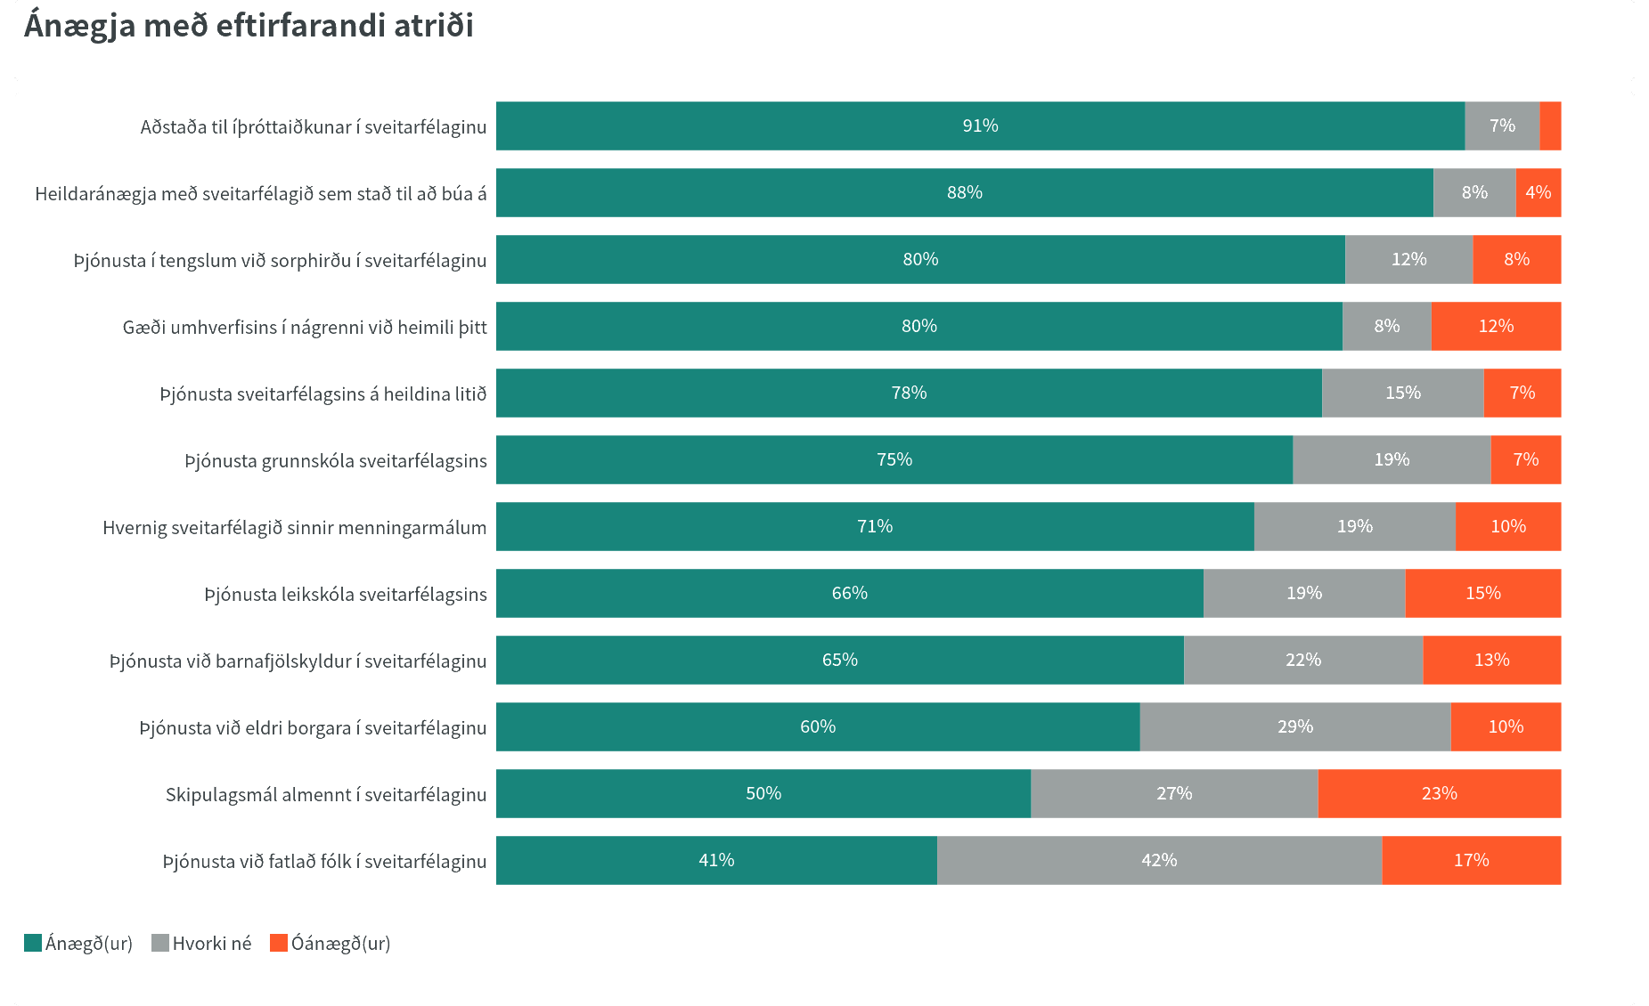

Slide 5
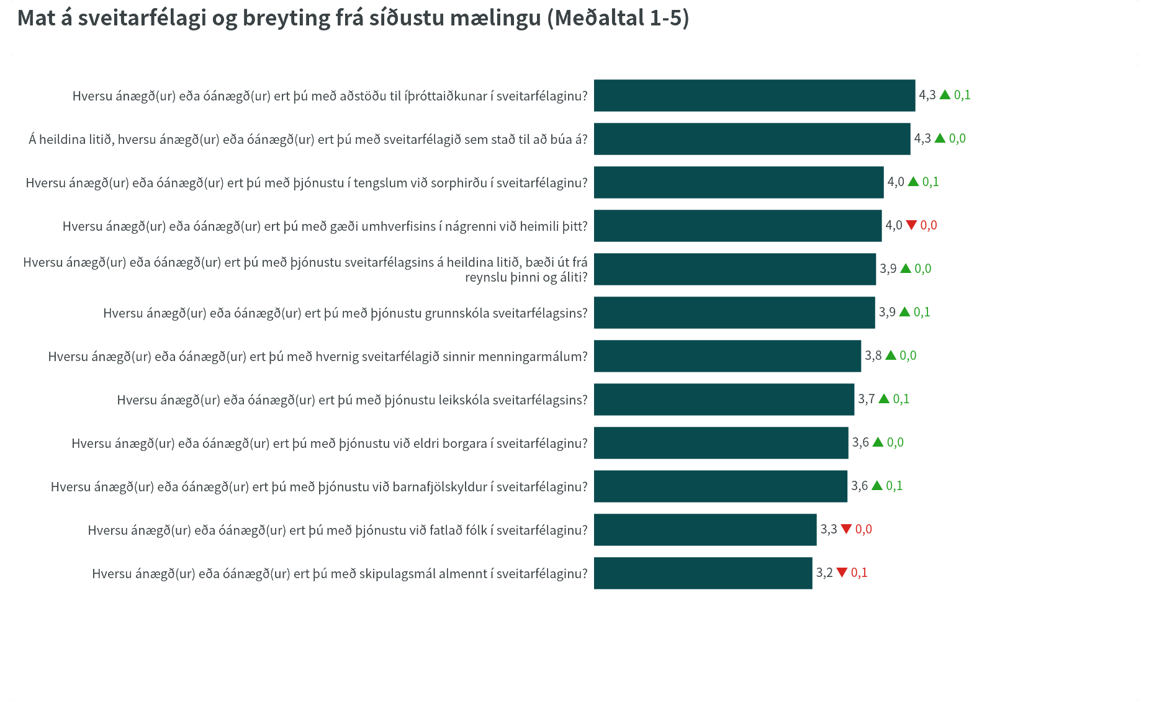

Slide 6
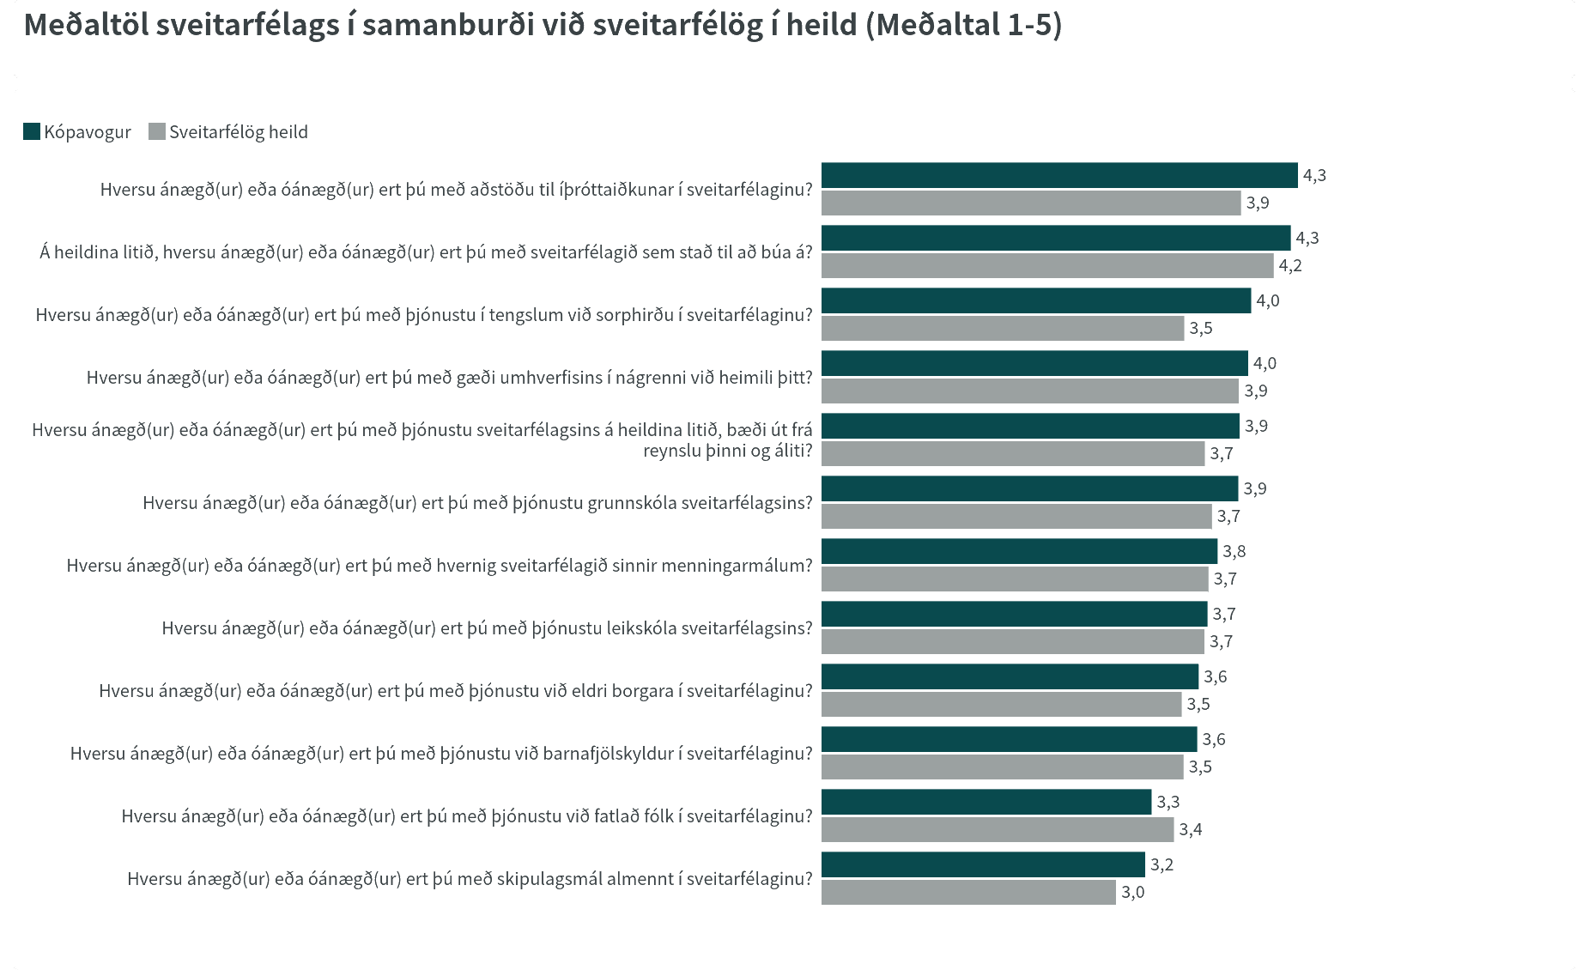

Slide 7
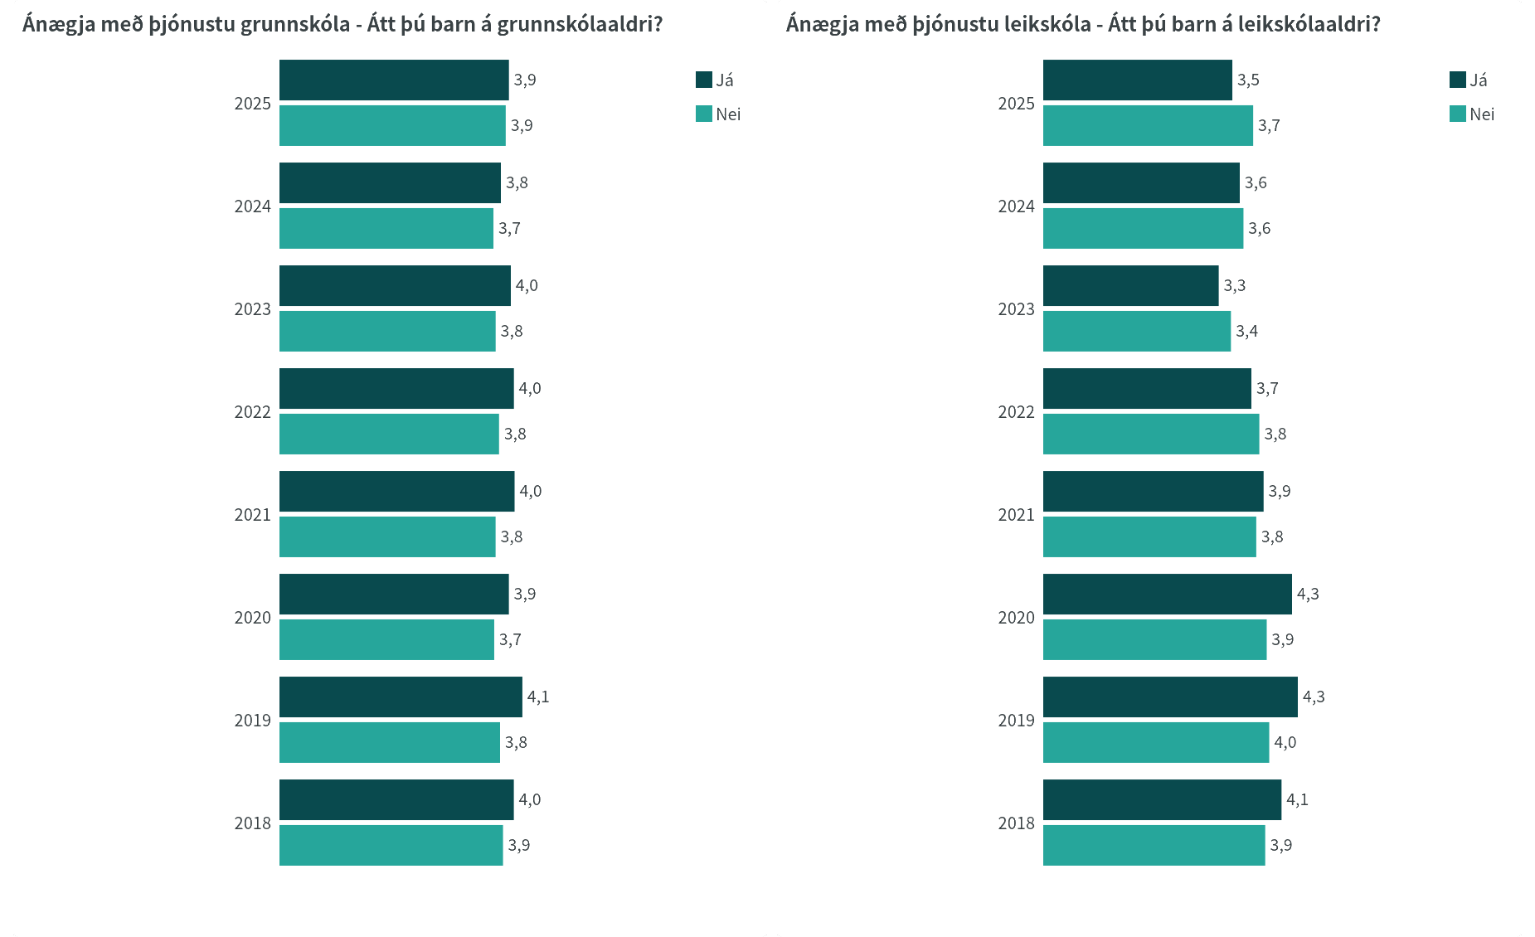

Slide 8
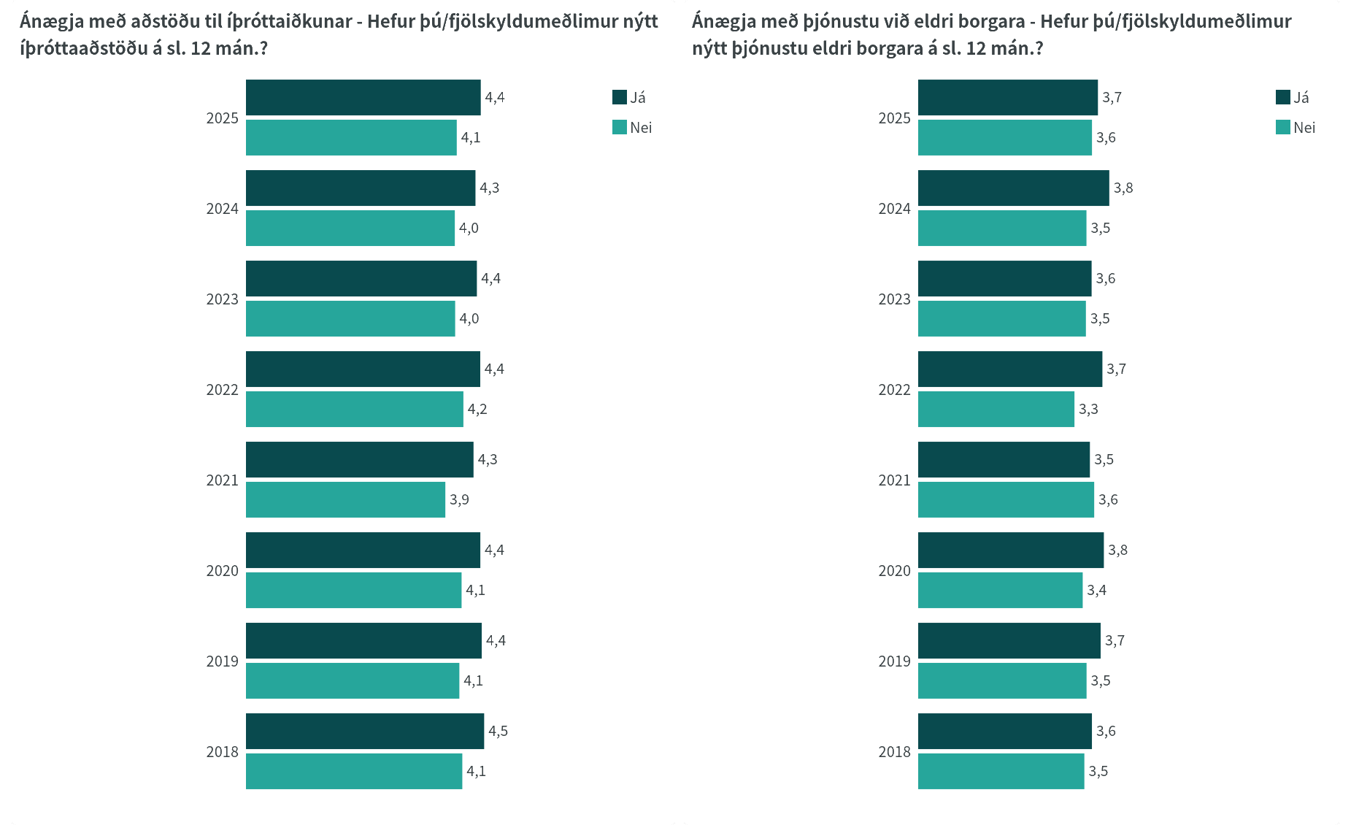

Slide 9
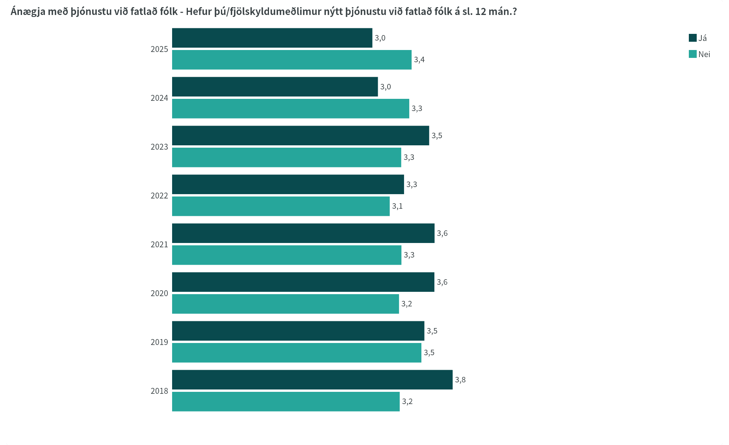

Slide 10
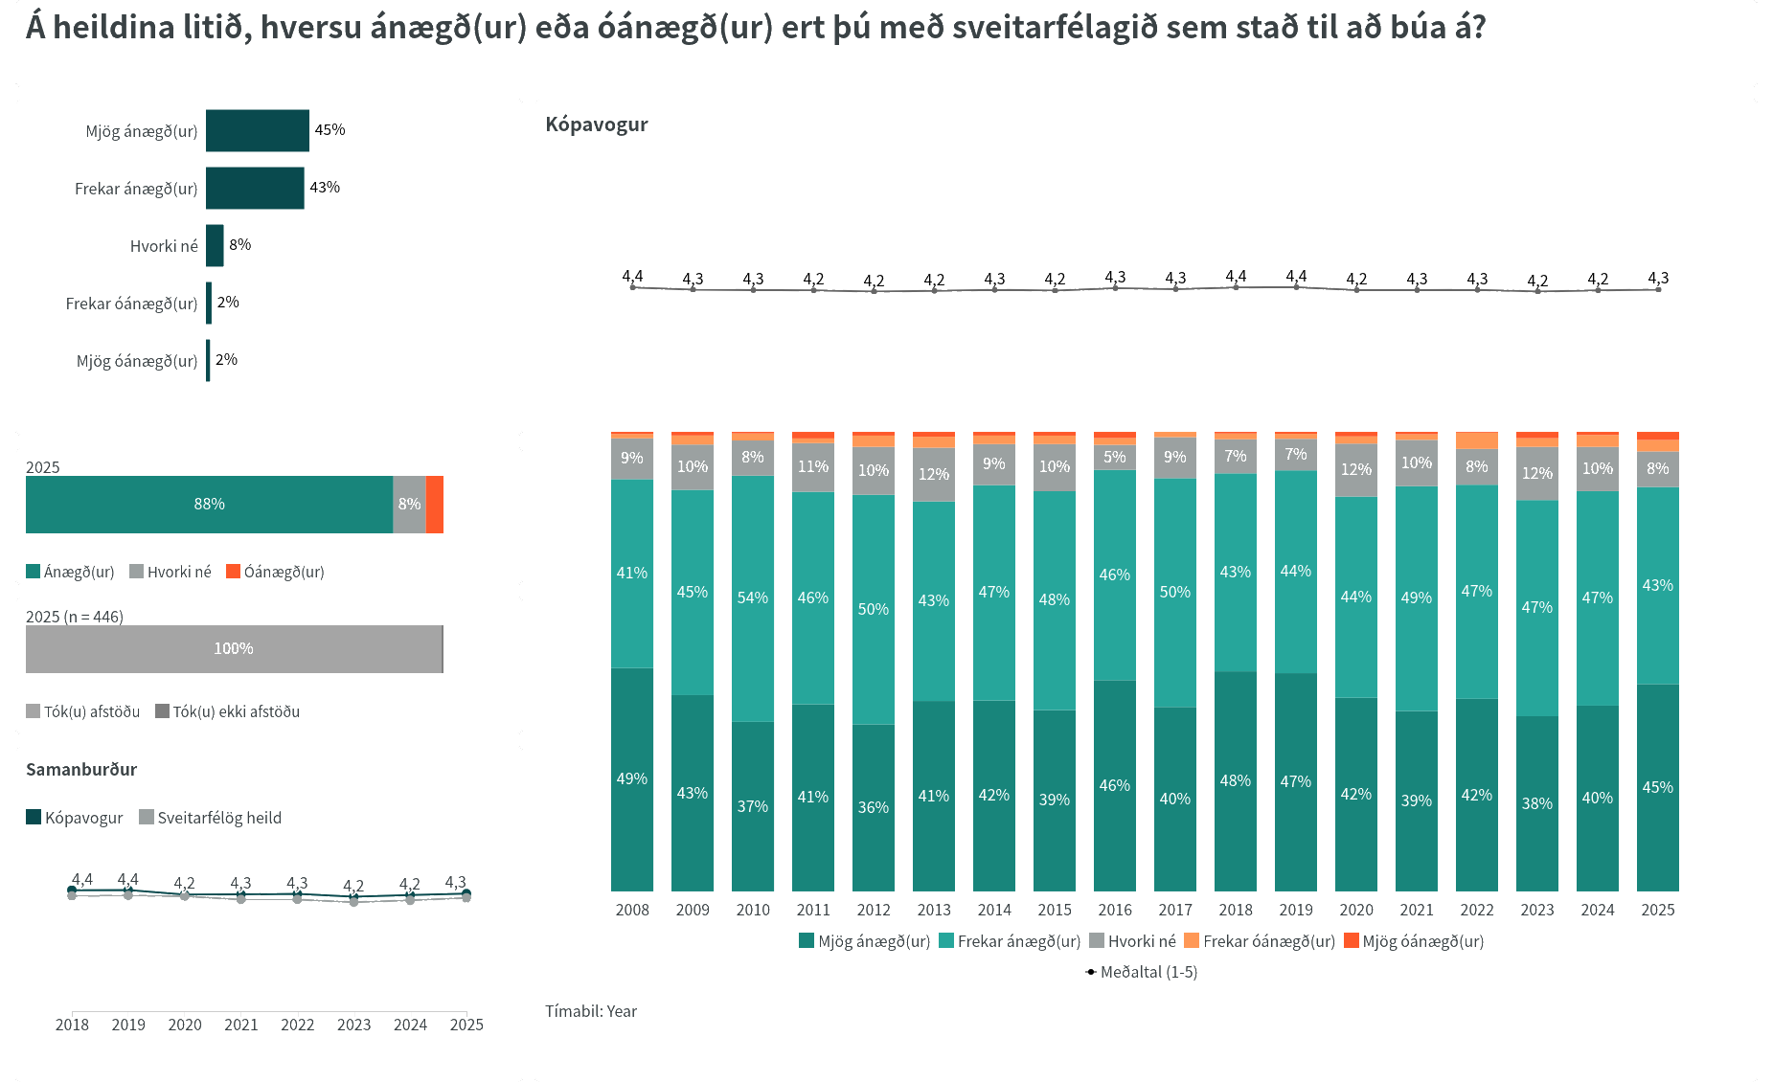

Slide 11
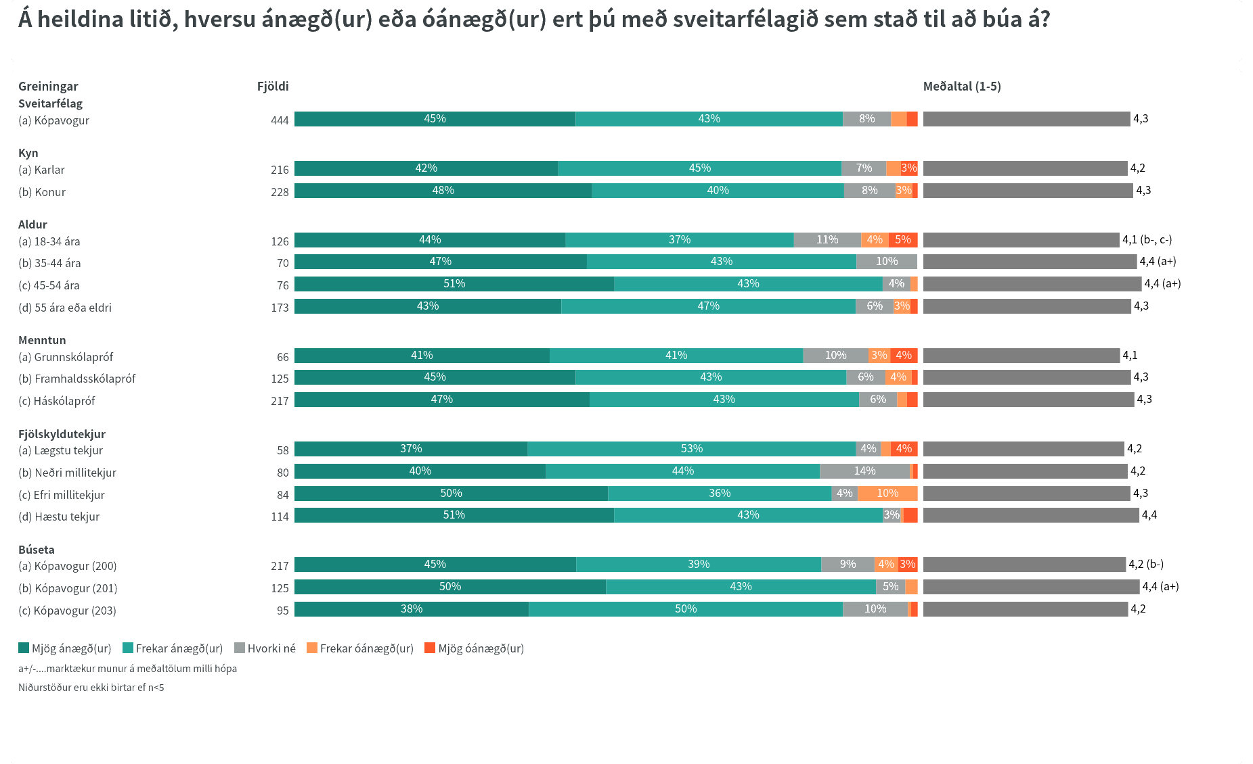

Slide 12
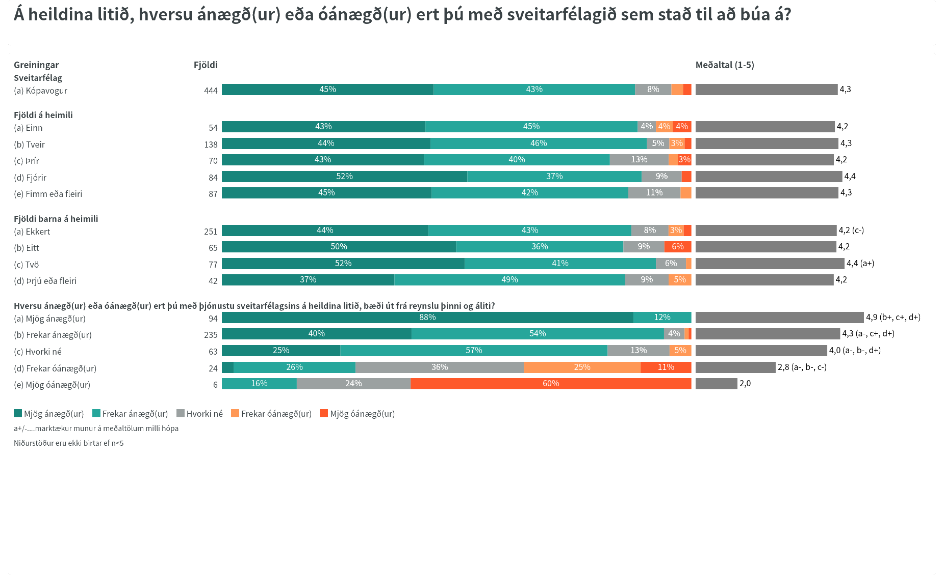

Slide 13
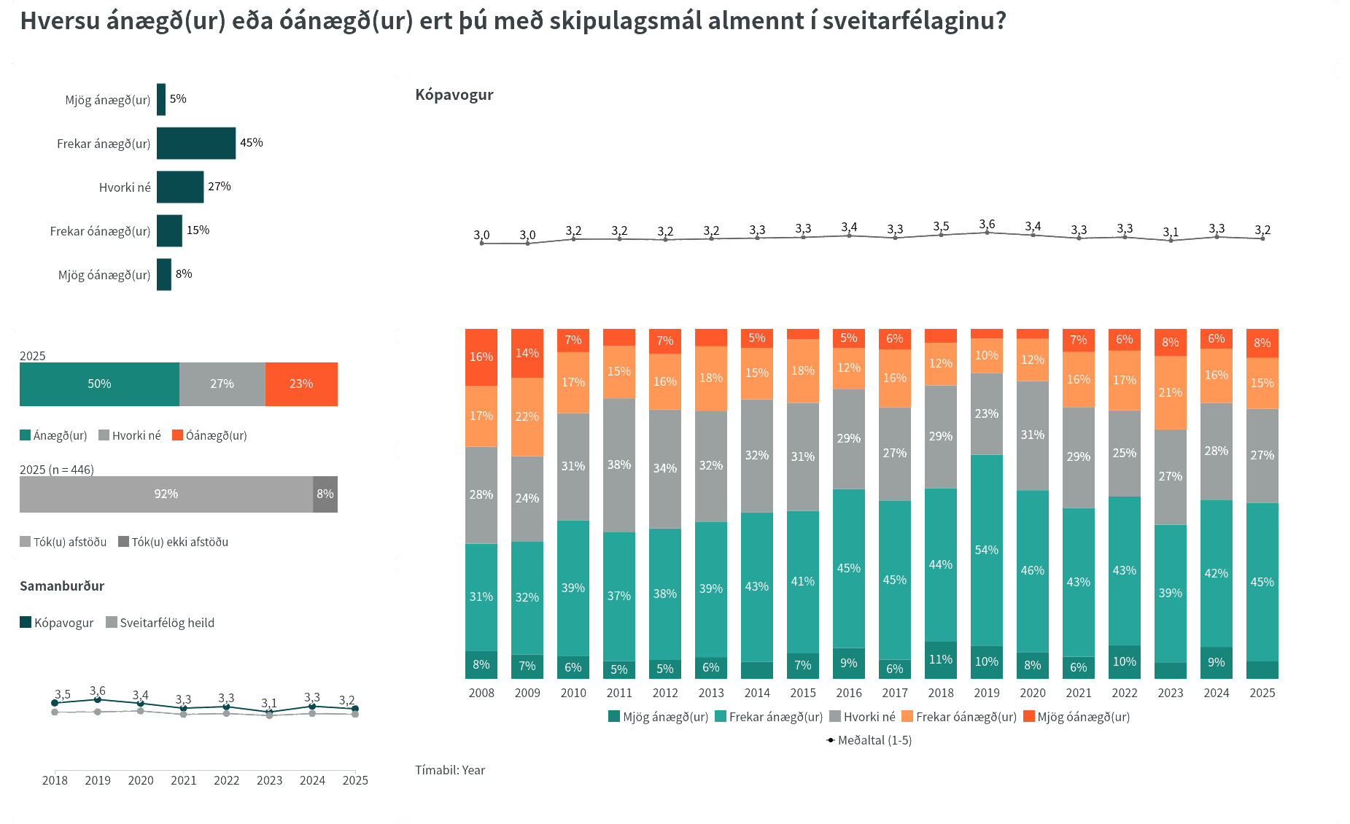

Slide 14
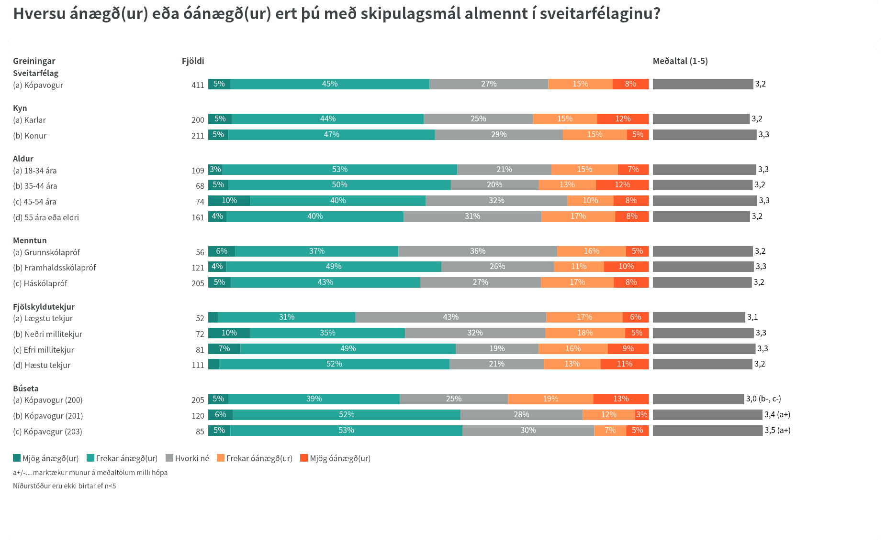

Slide 15
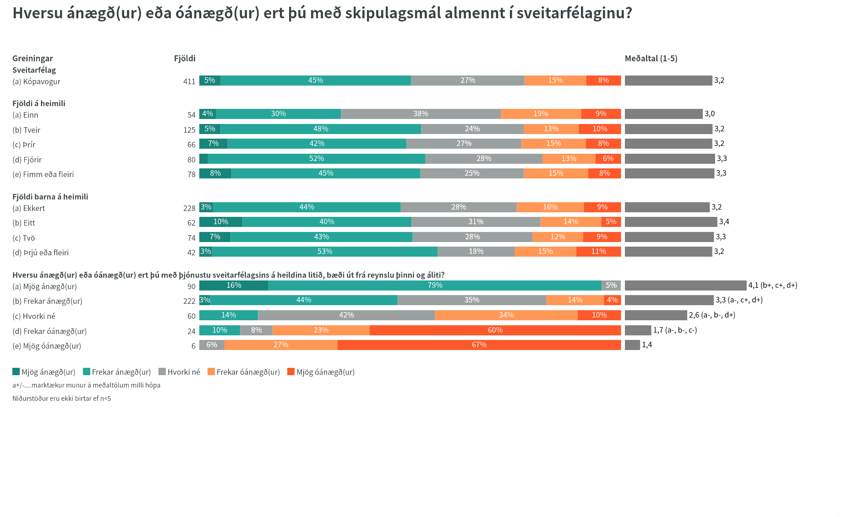

Slide 16
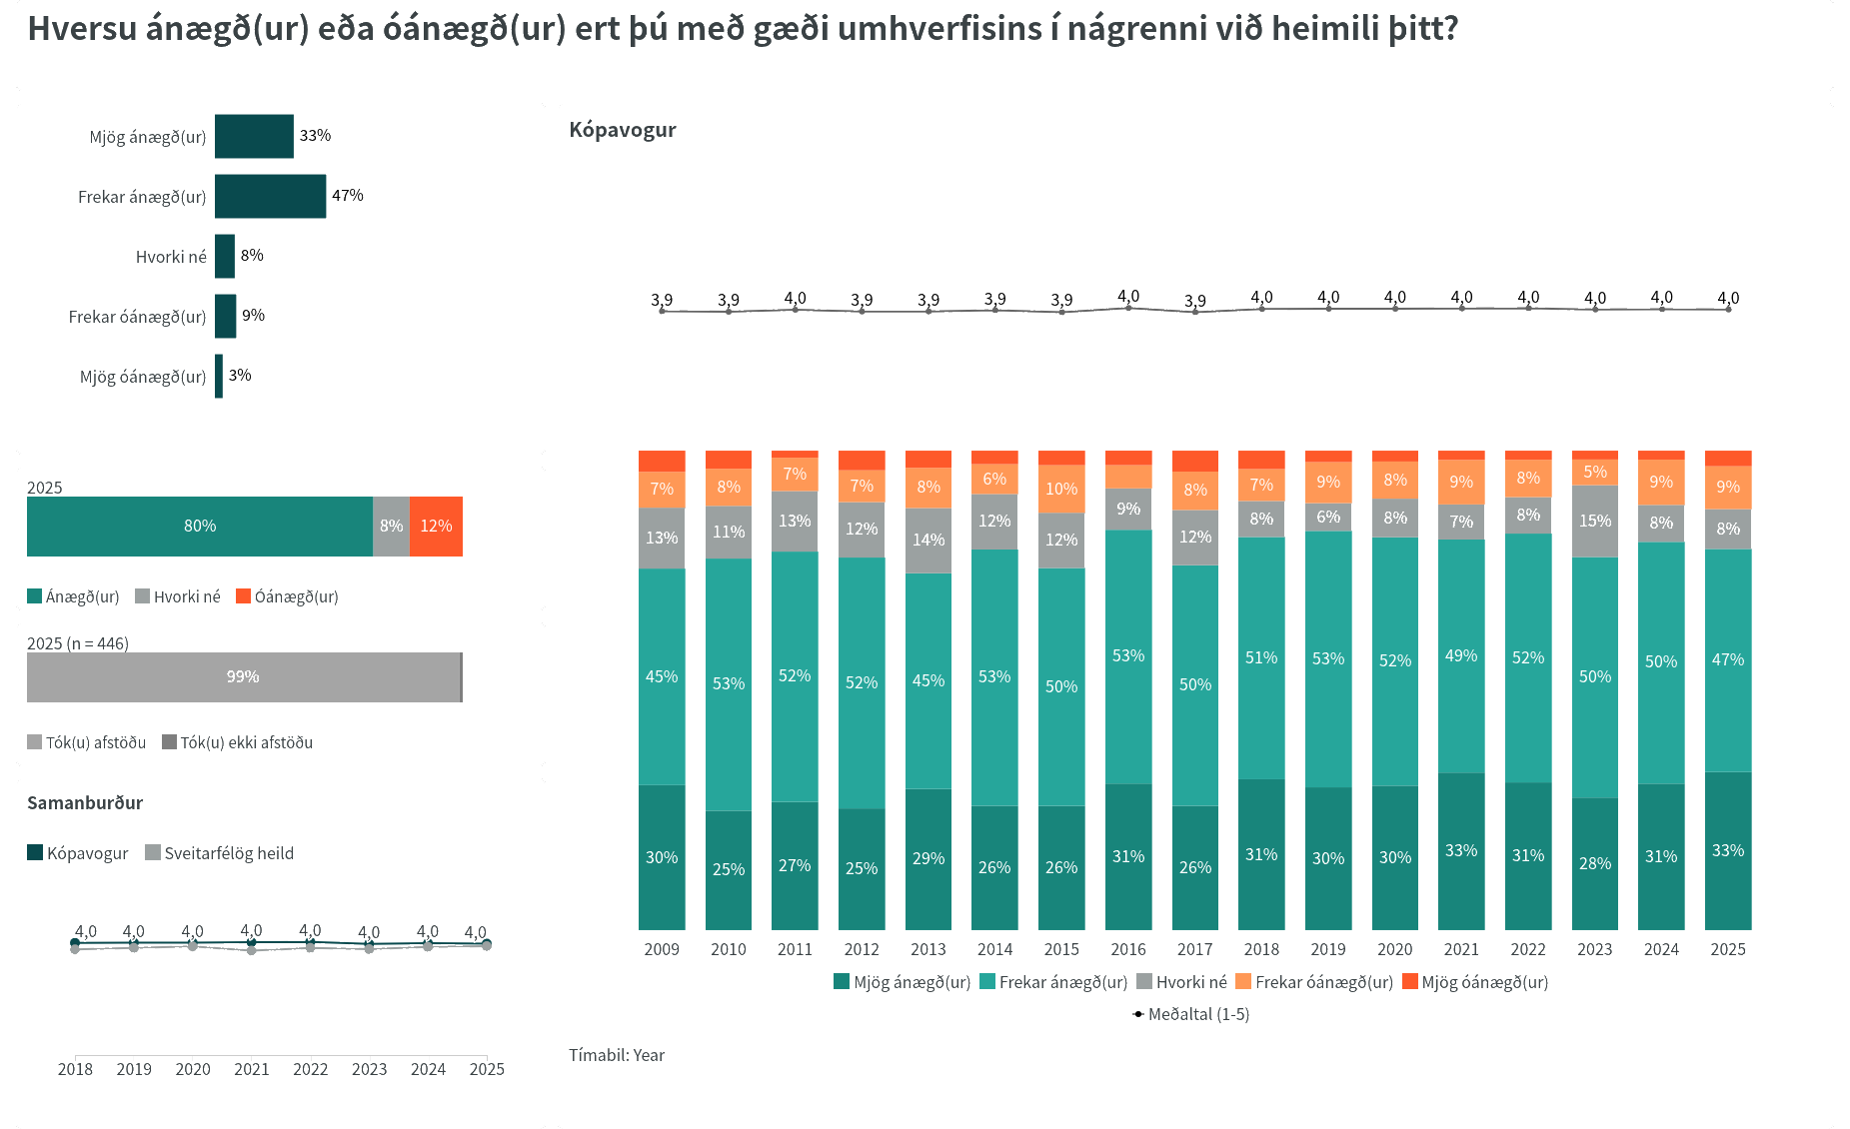

Slide 17
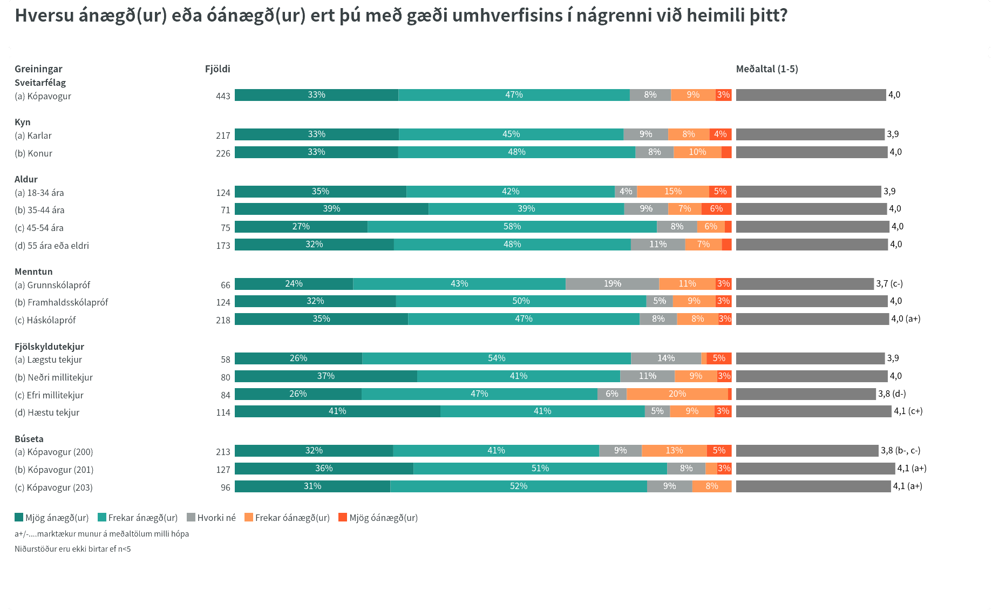

Slide 18
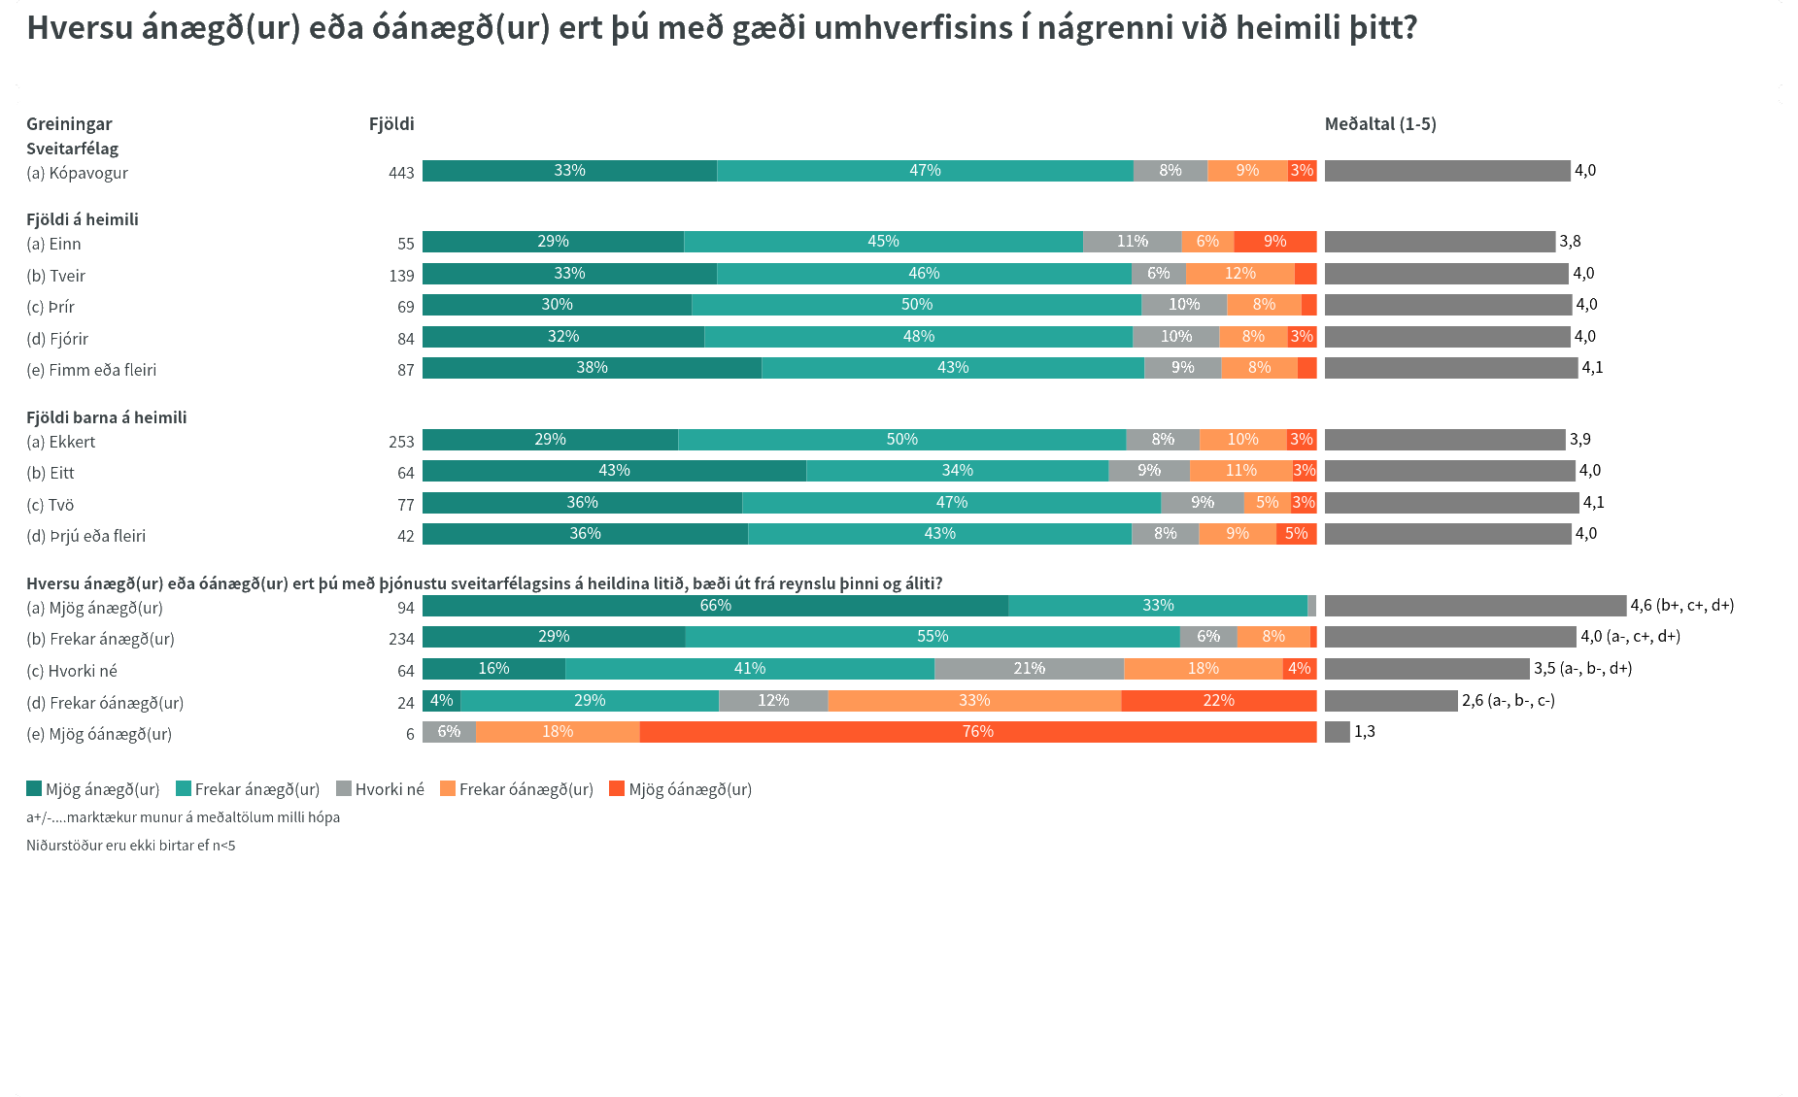

Slide 19
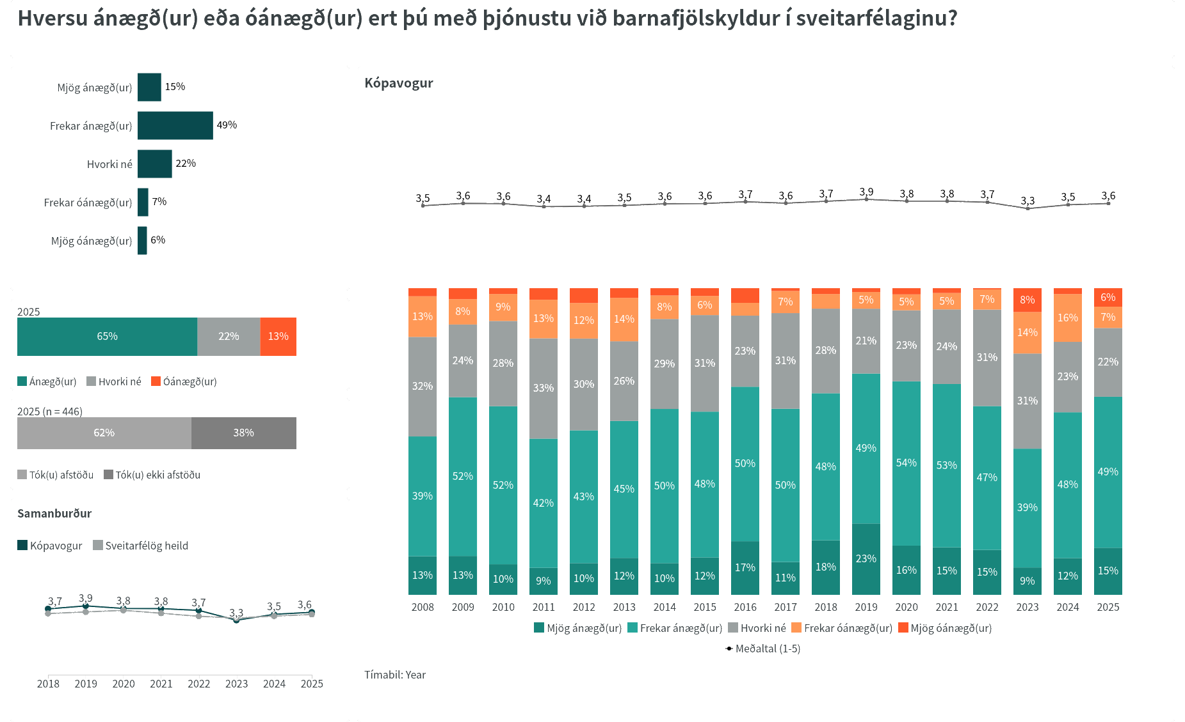

Slide 20
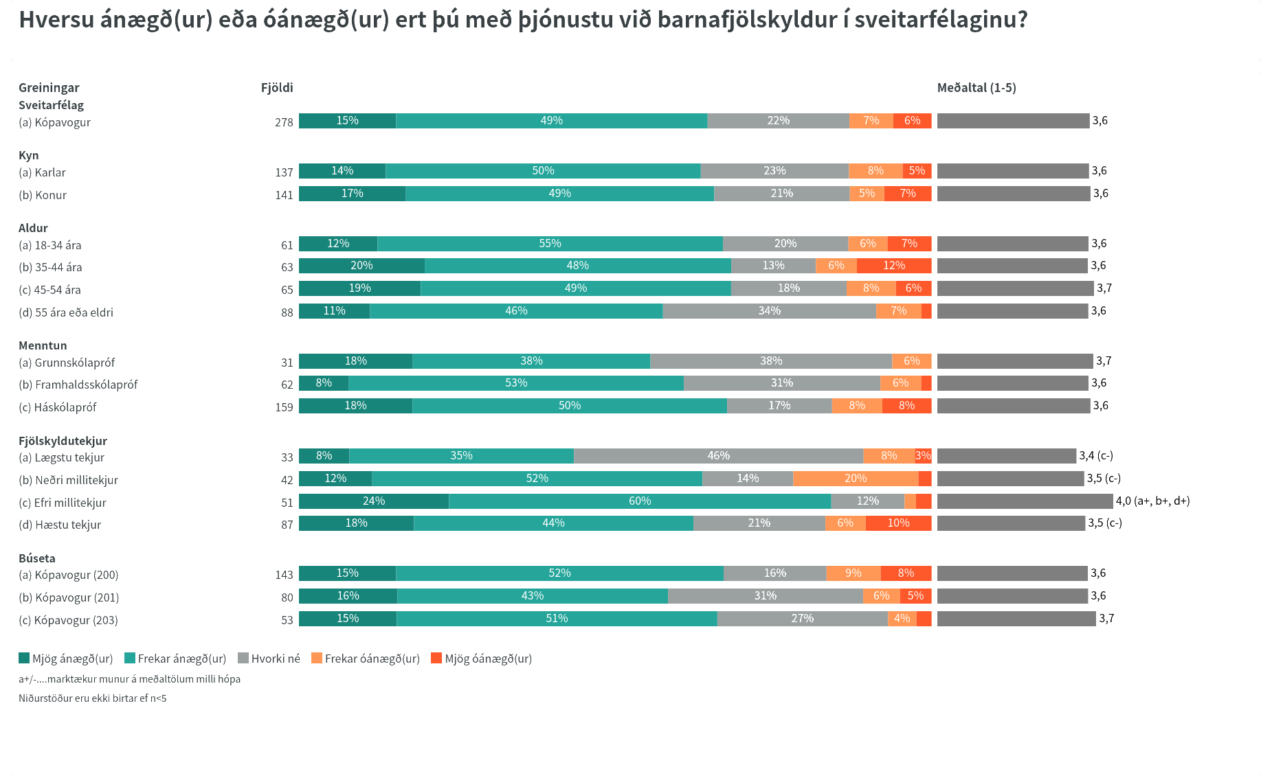

Slide 21
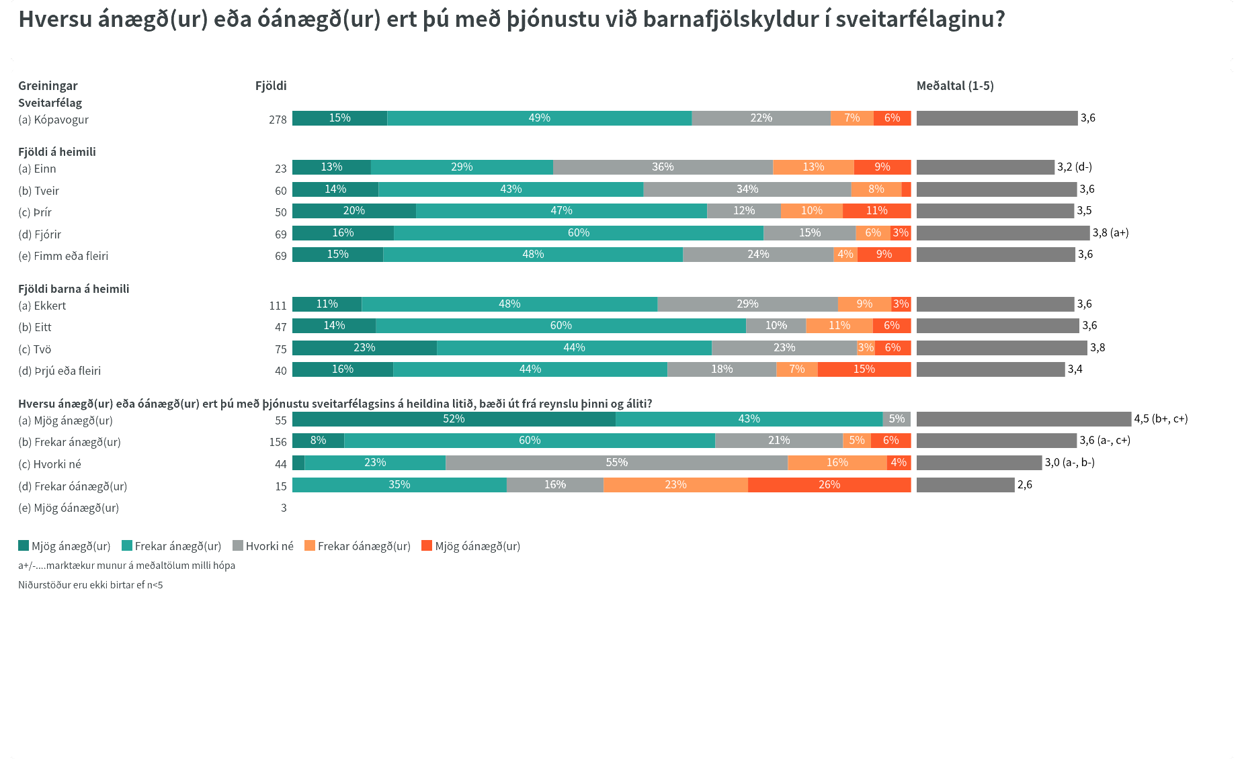

Slide 22


Slide 23
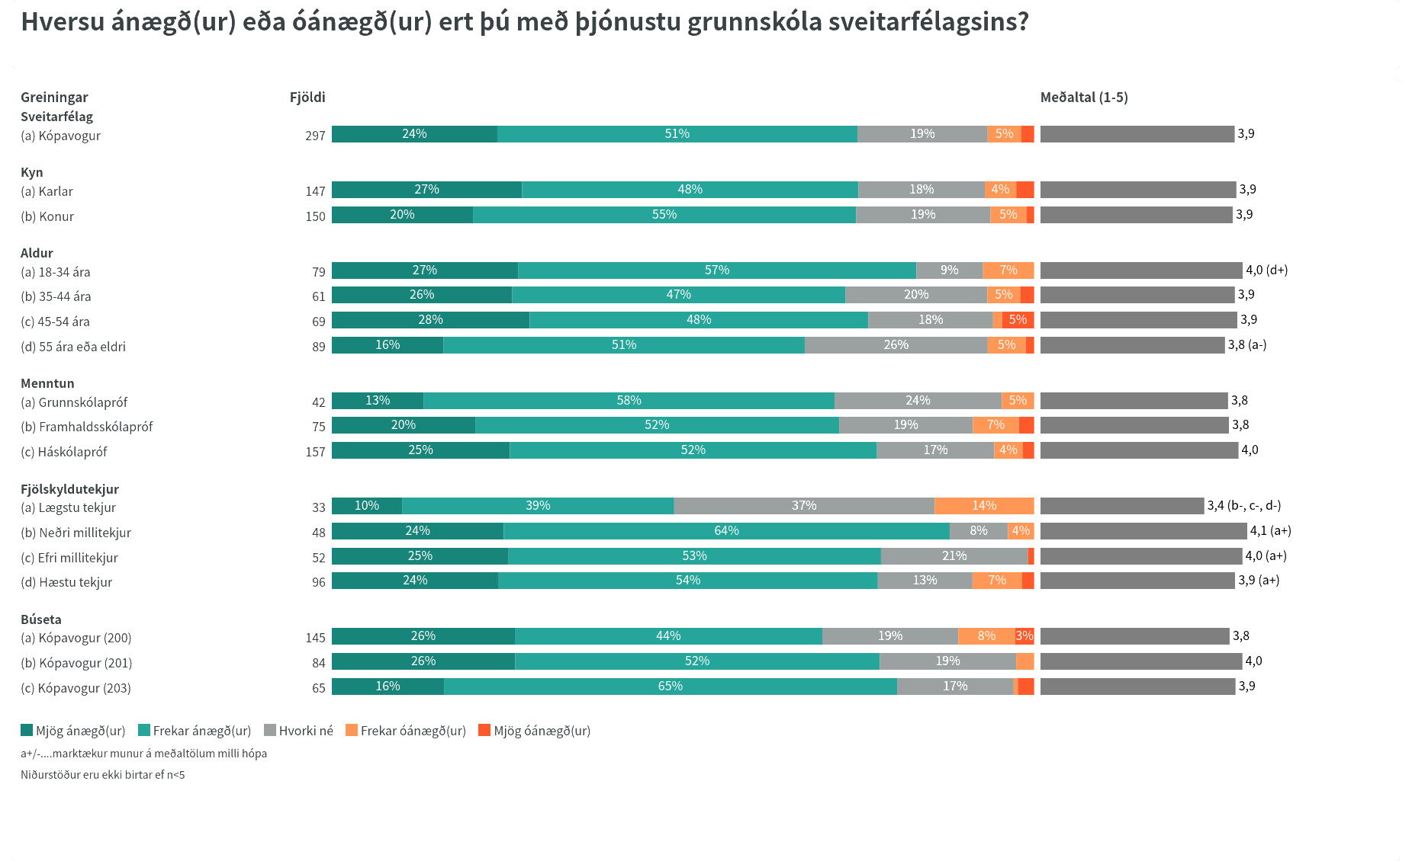

Slide 24
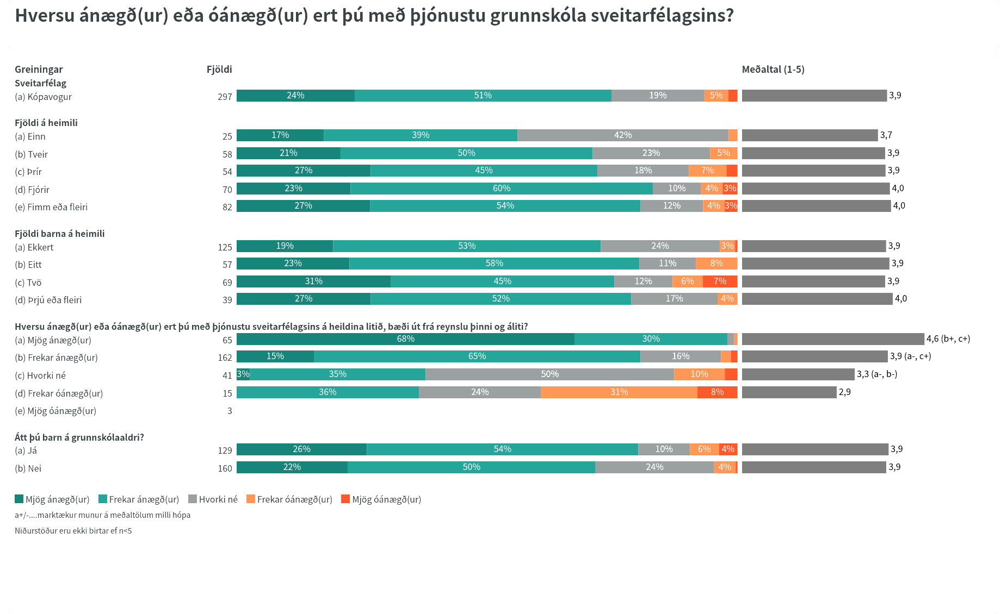

Slide 25
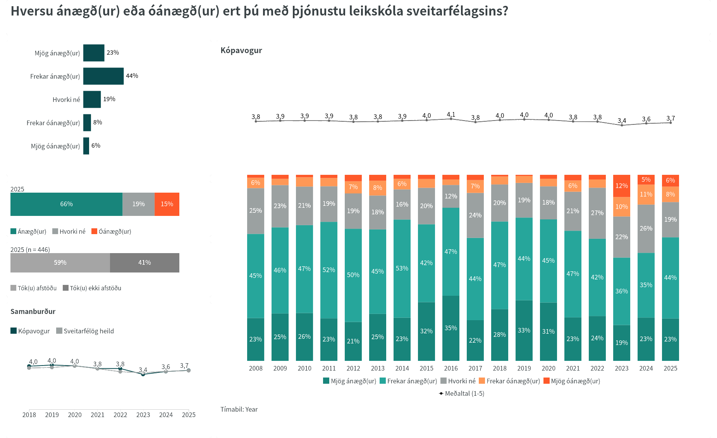

Slide 26
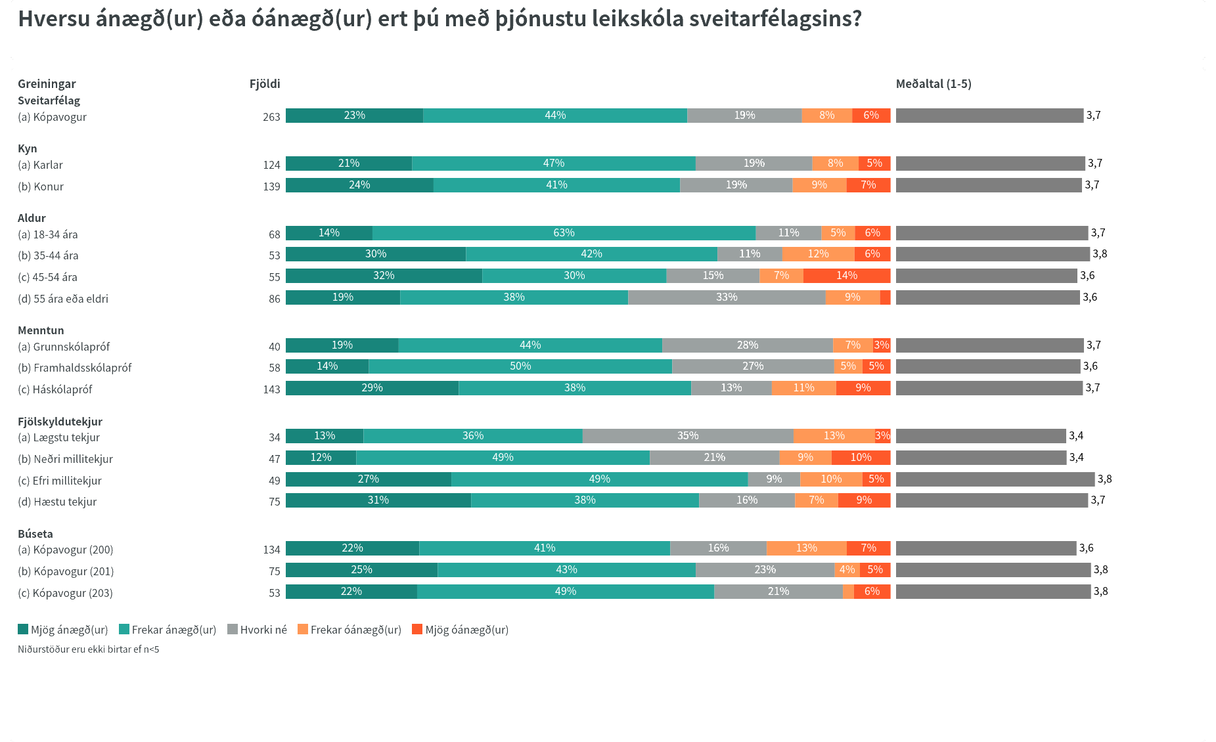

Slide 27
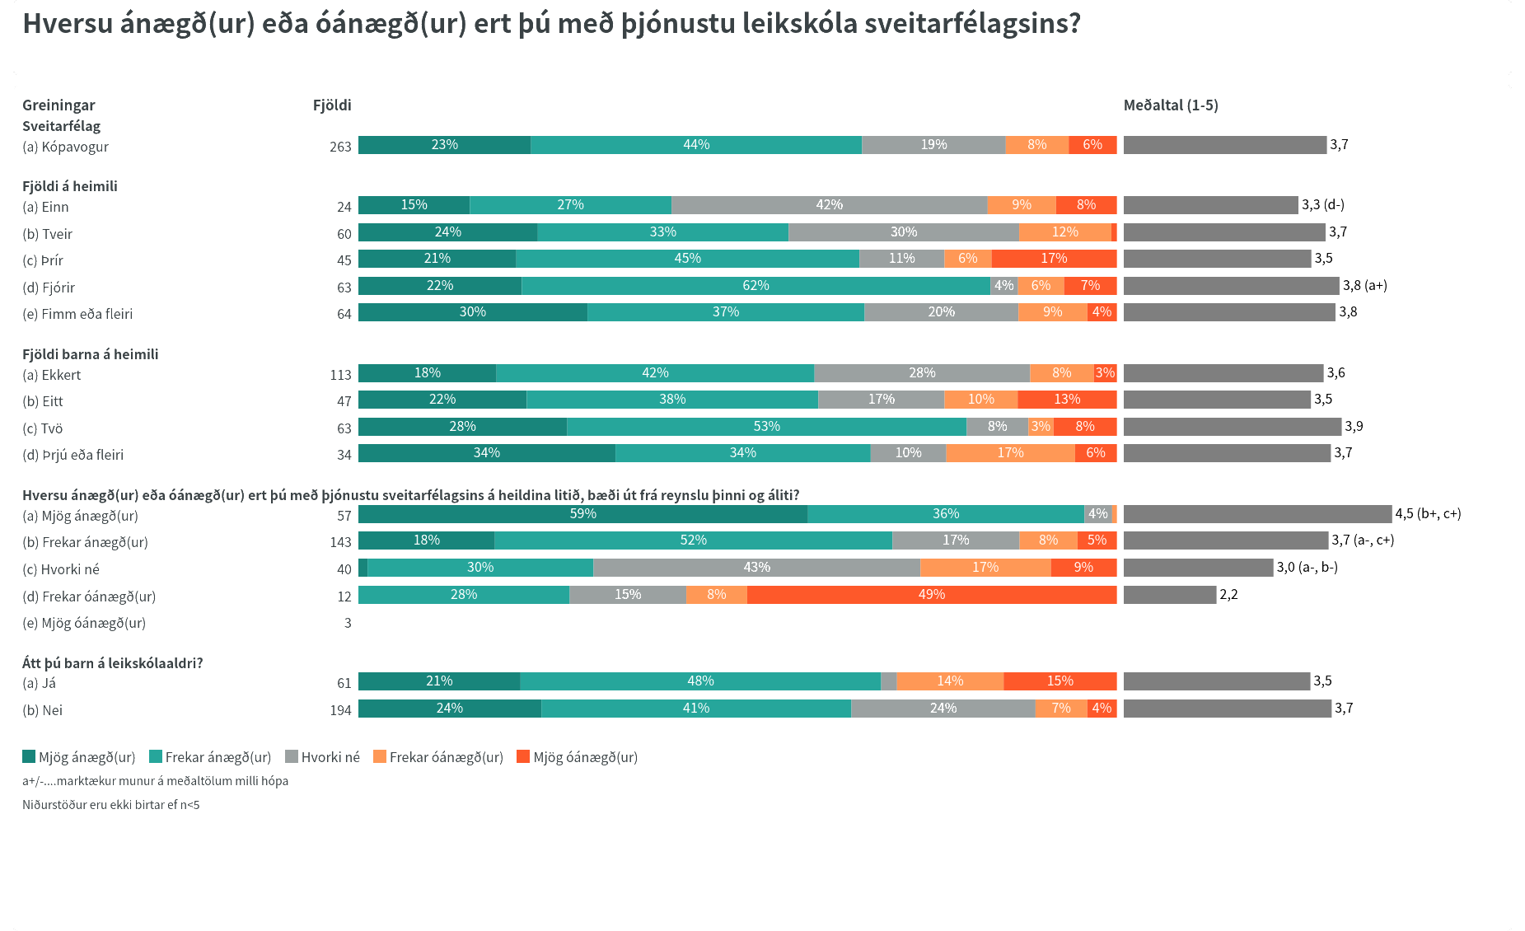

Slide 28


Slide 29
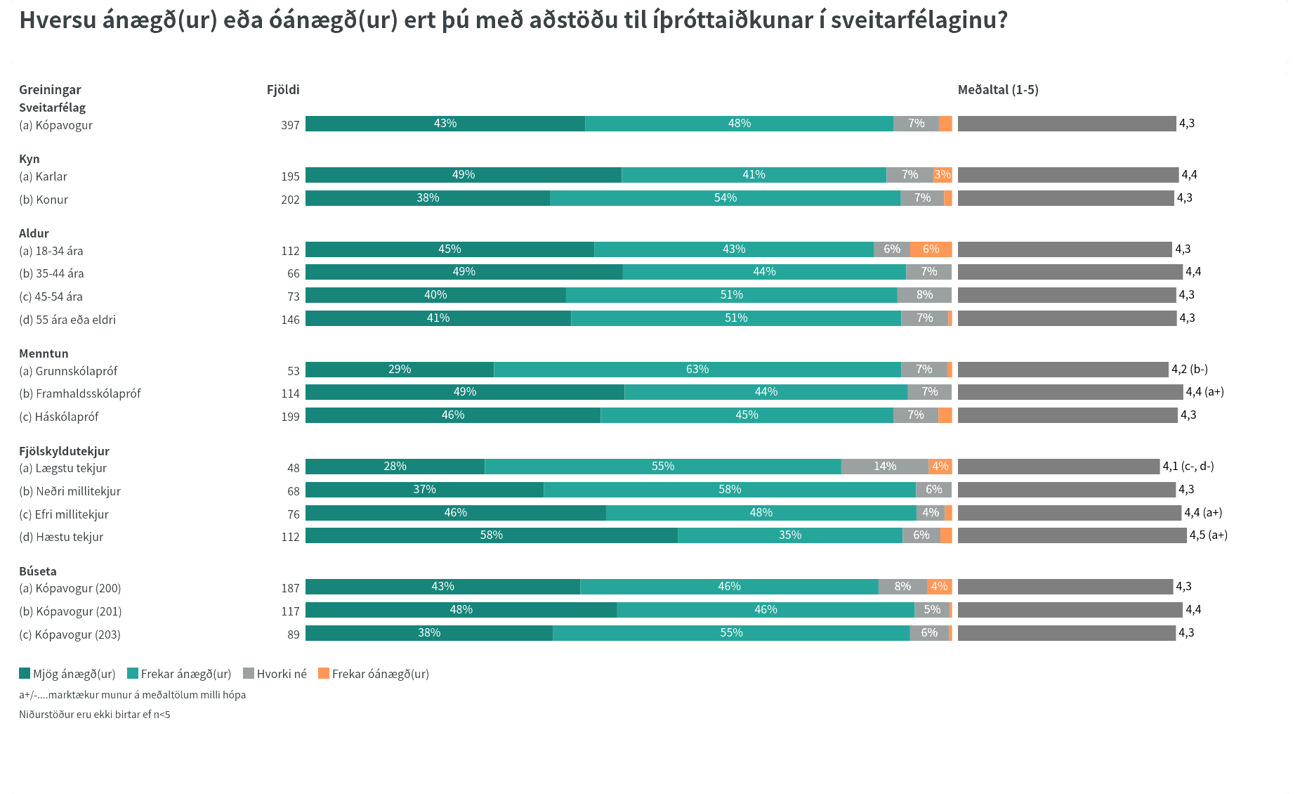

Slide 30
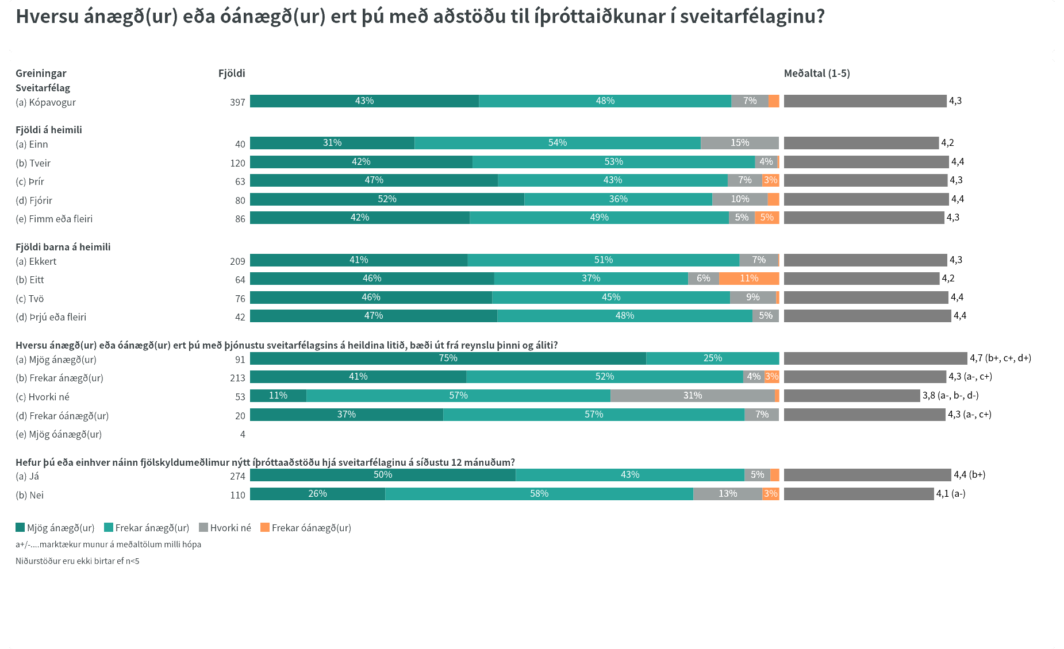

Slide 31
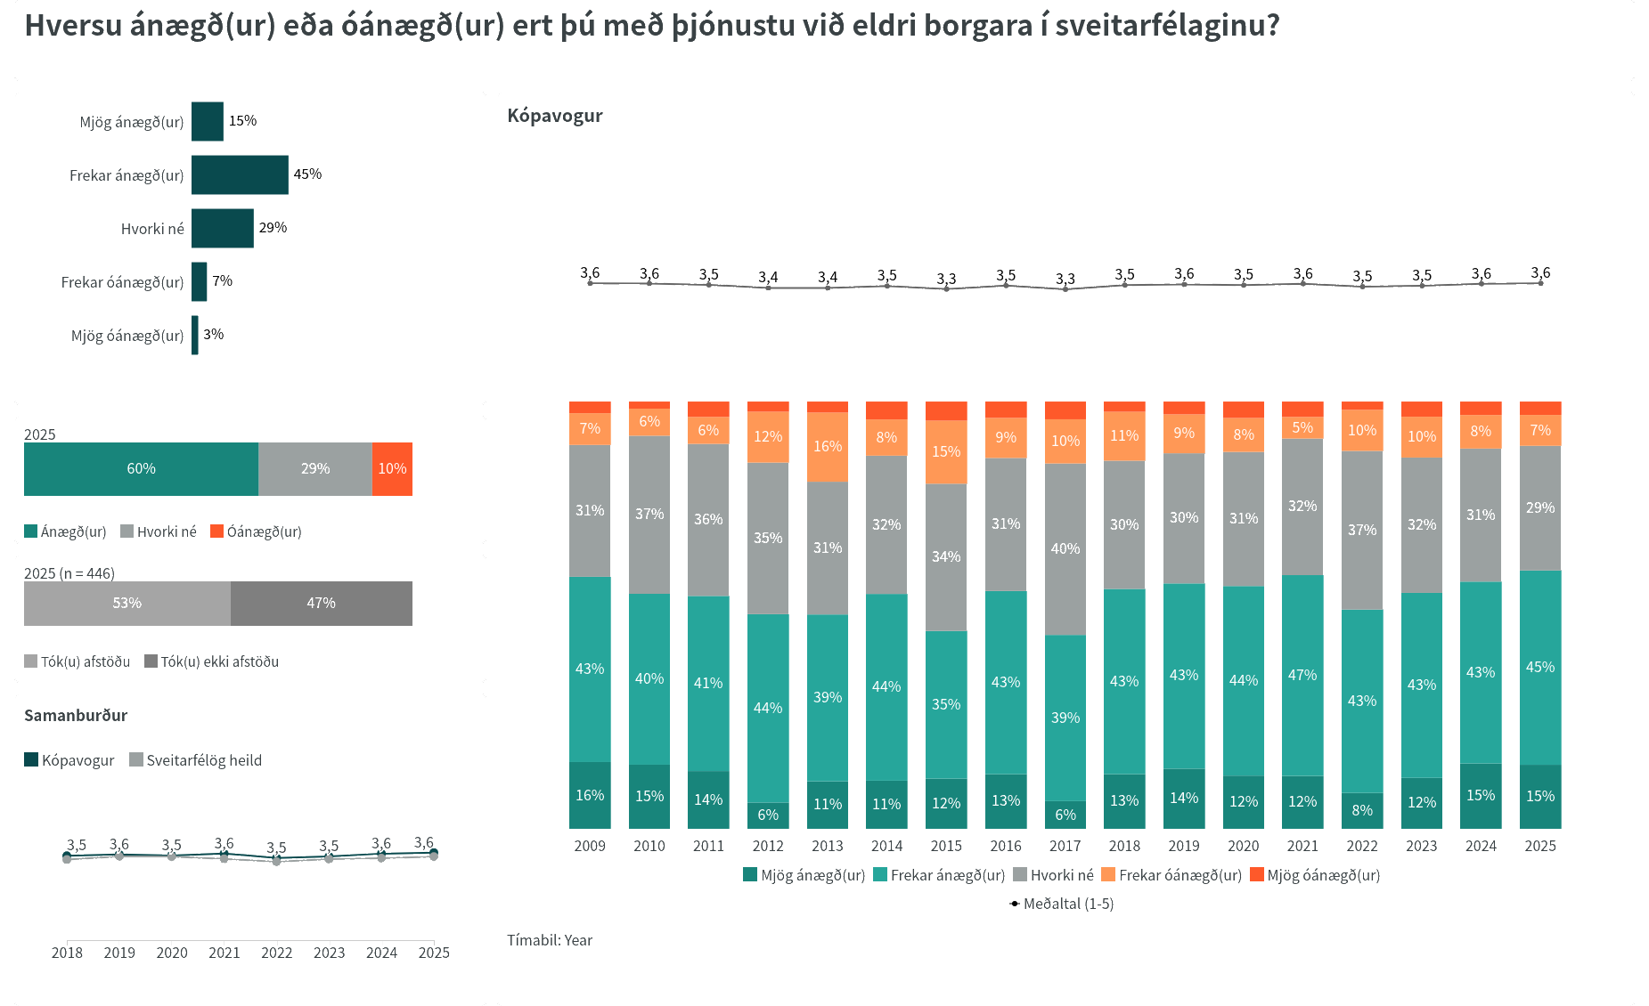

Slide 32
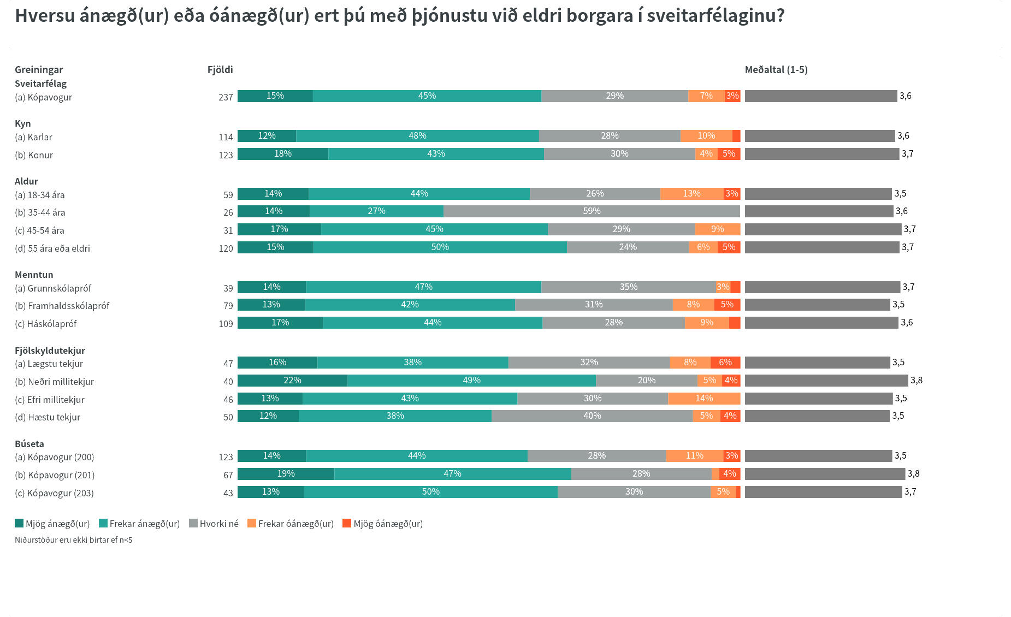

Slide 33
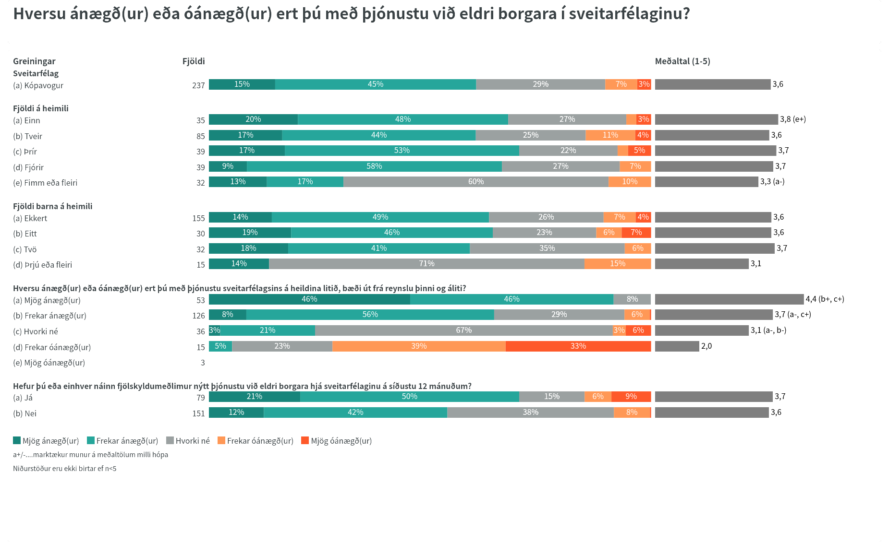

Slide 34
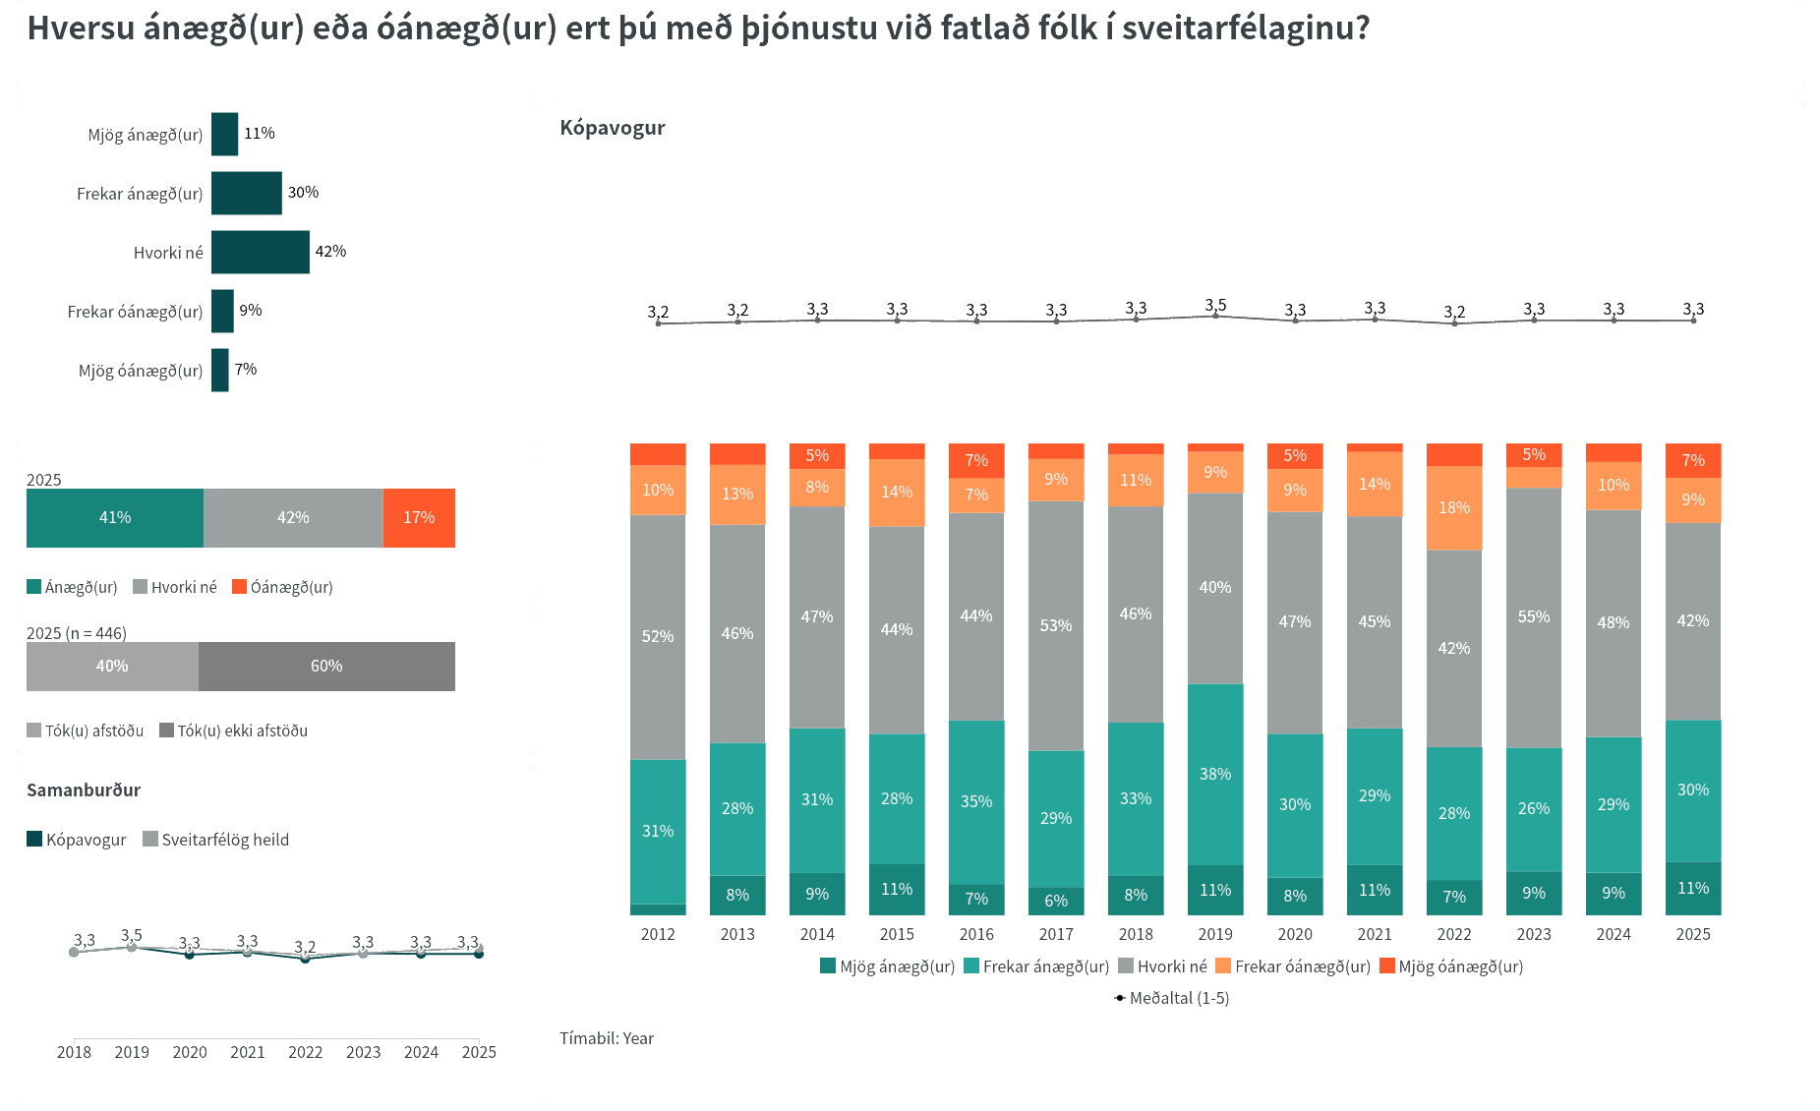

Slide 35
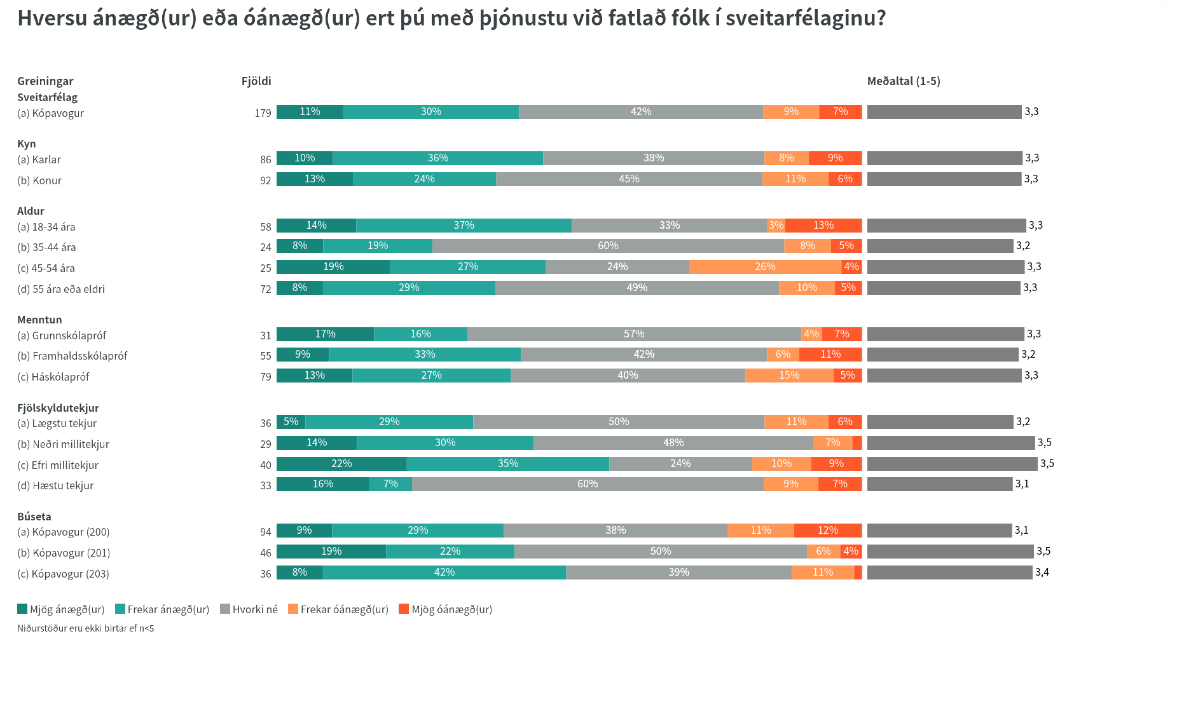

Slide 36
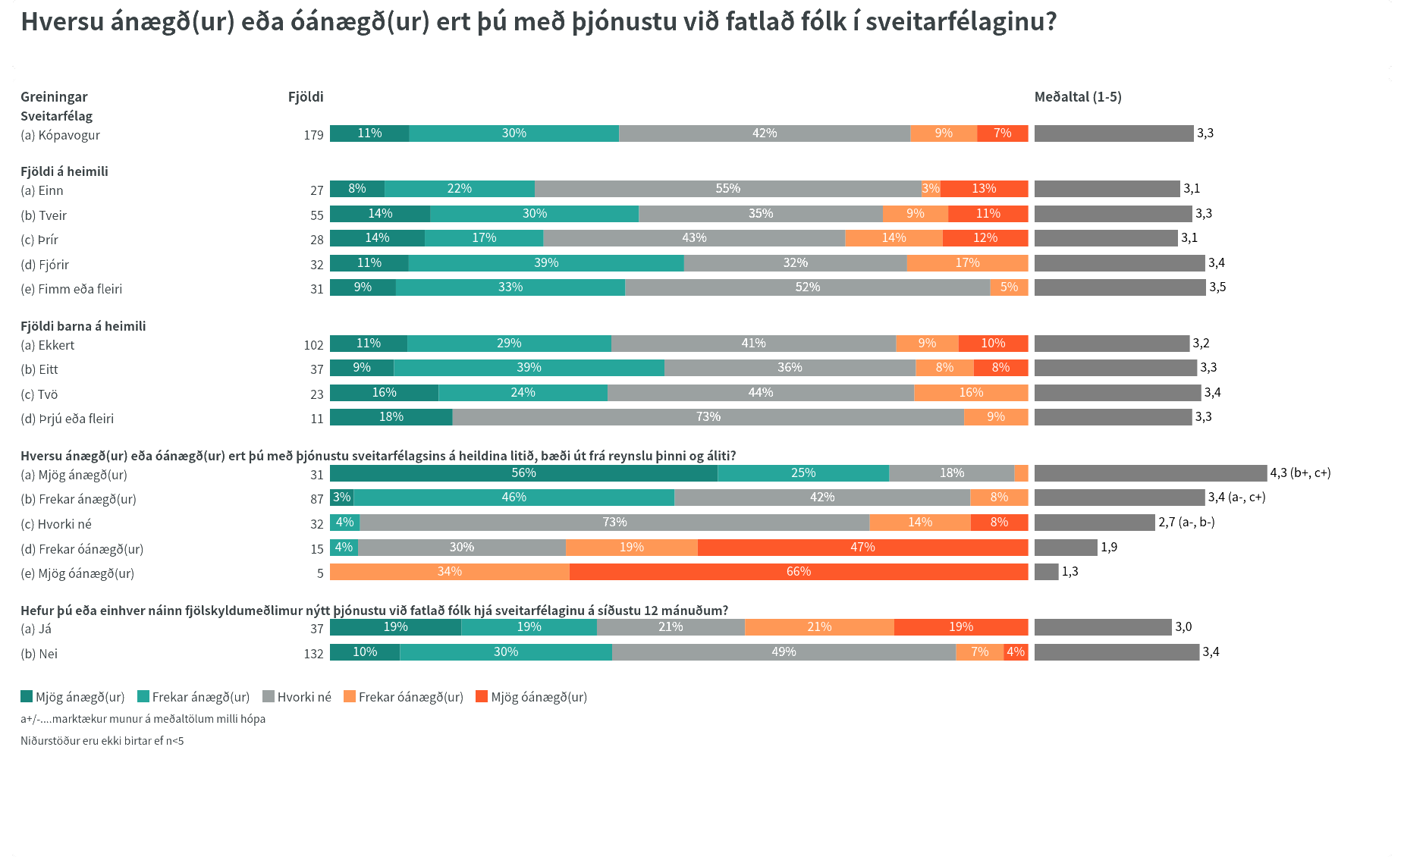

Slide 37
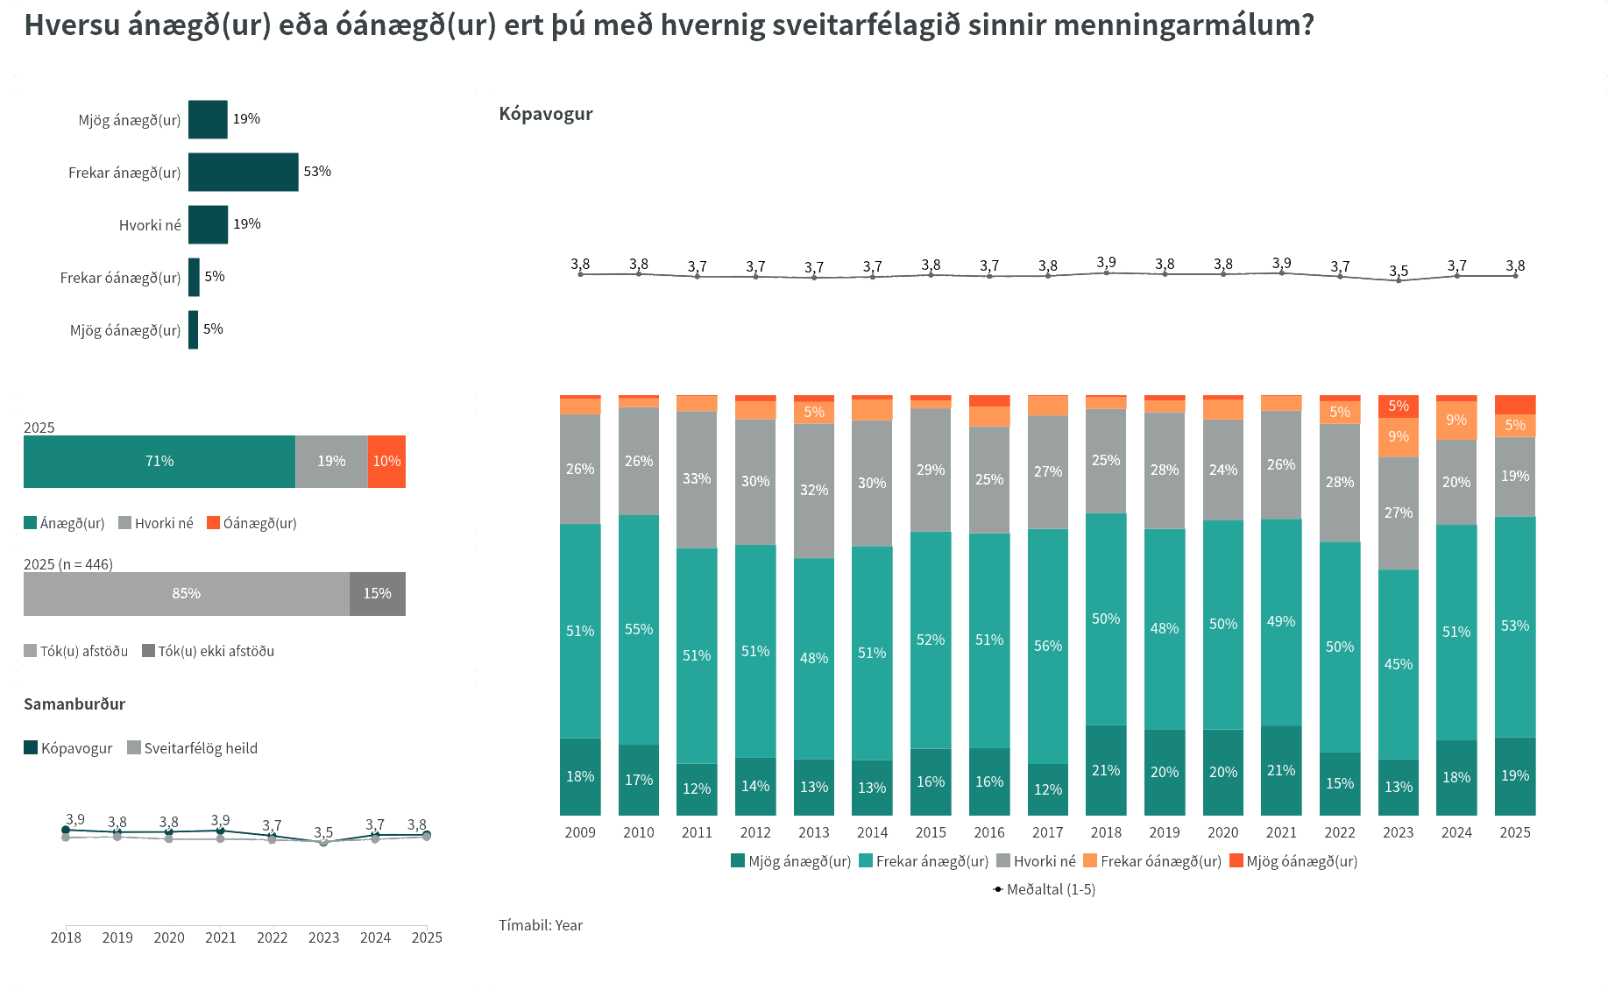

Slide 38
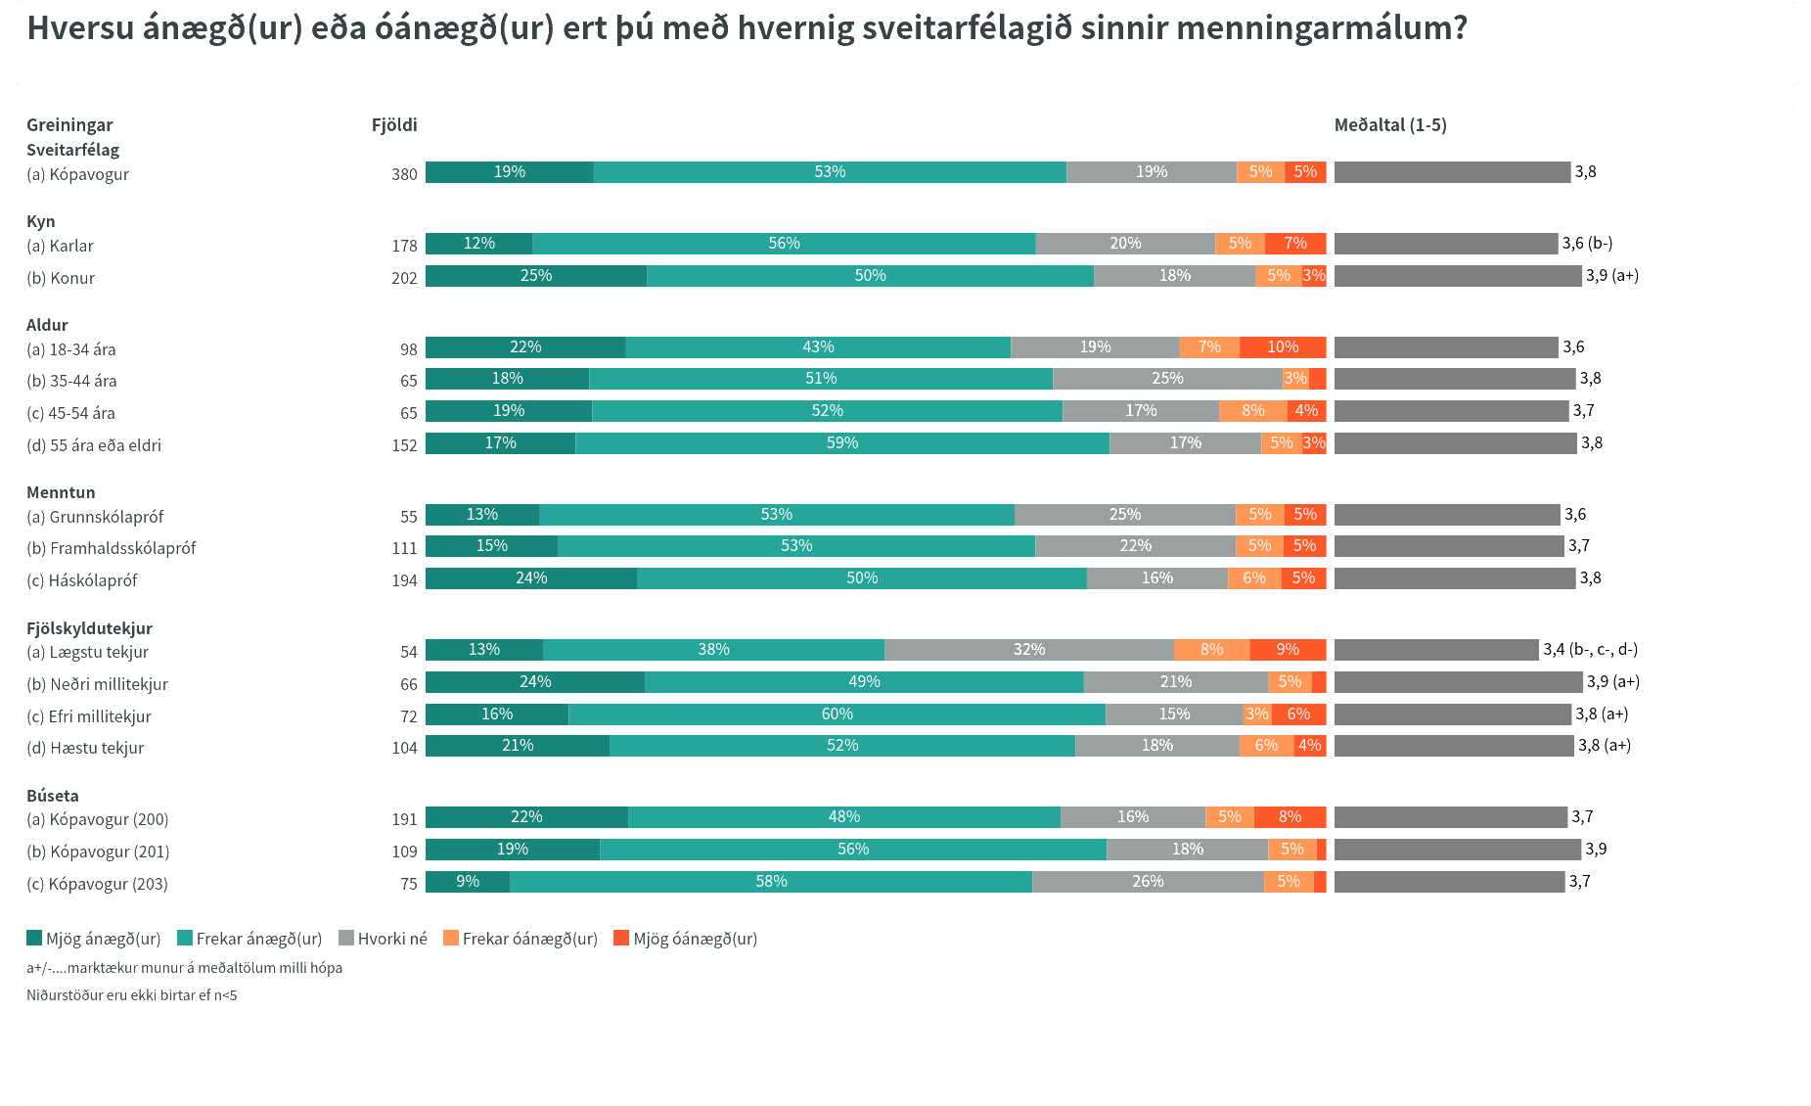

Slide 39
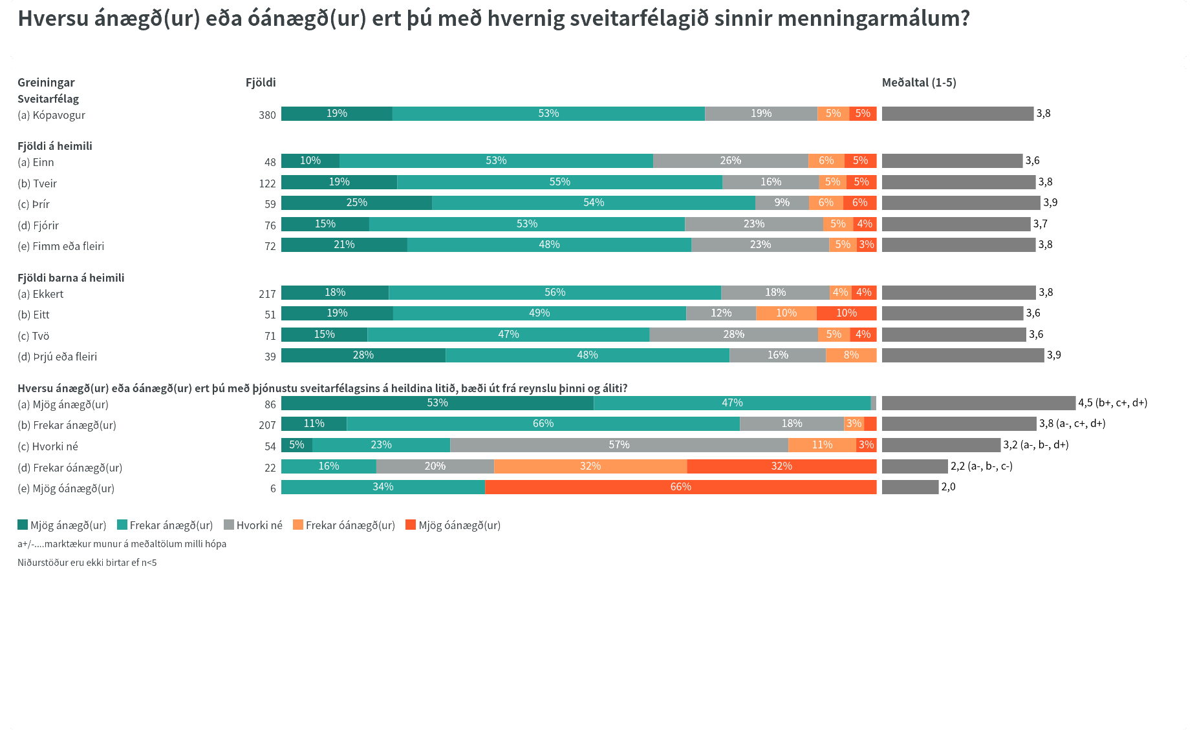

Slide 40
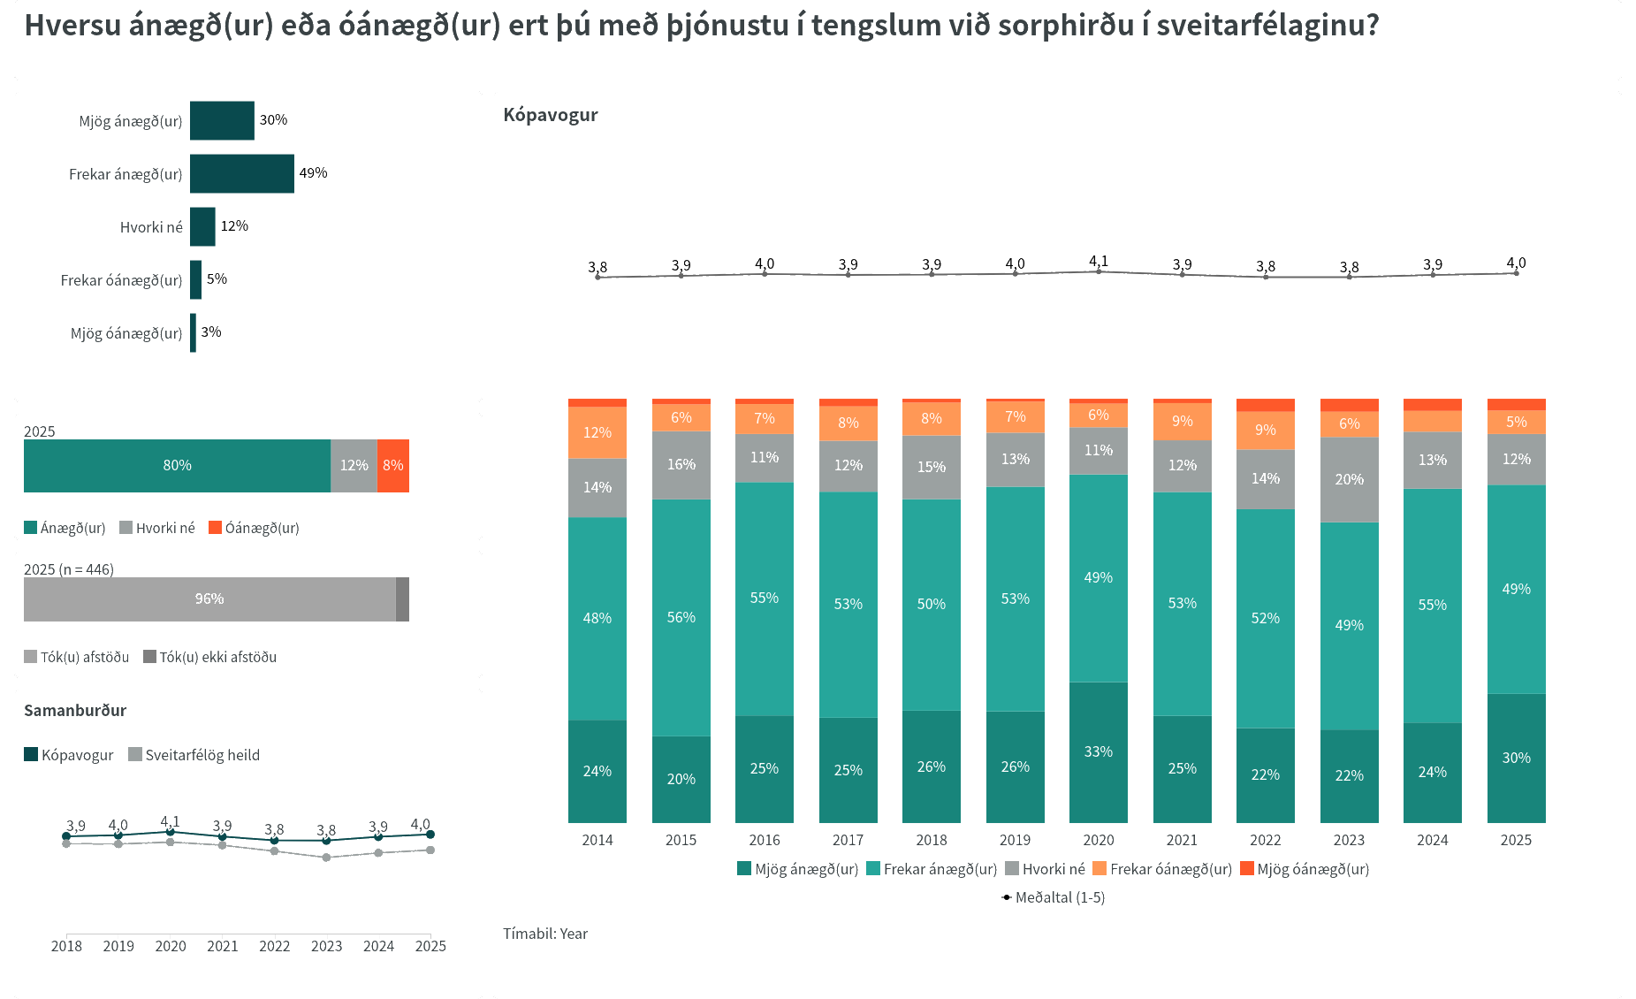

Slide 41
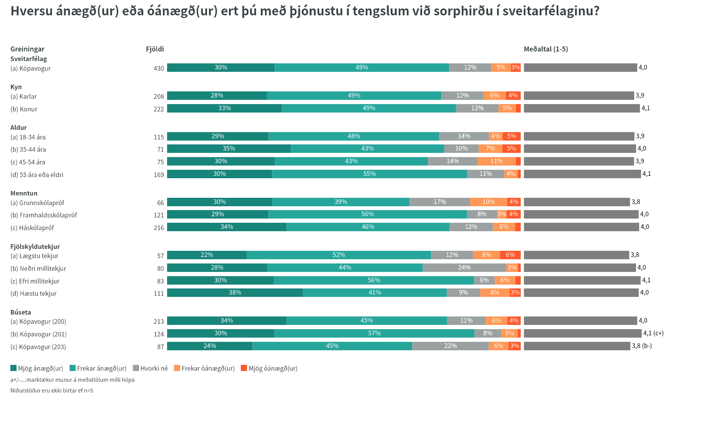

Slide 42
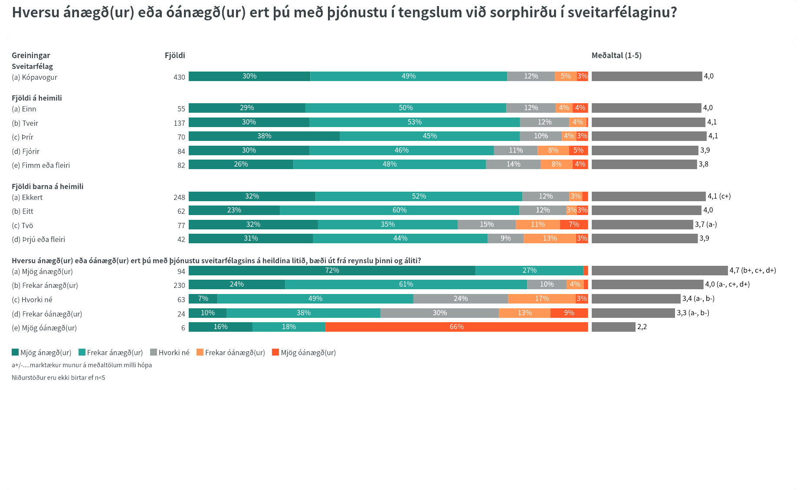

Slide 43
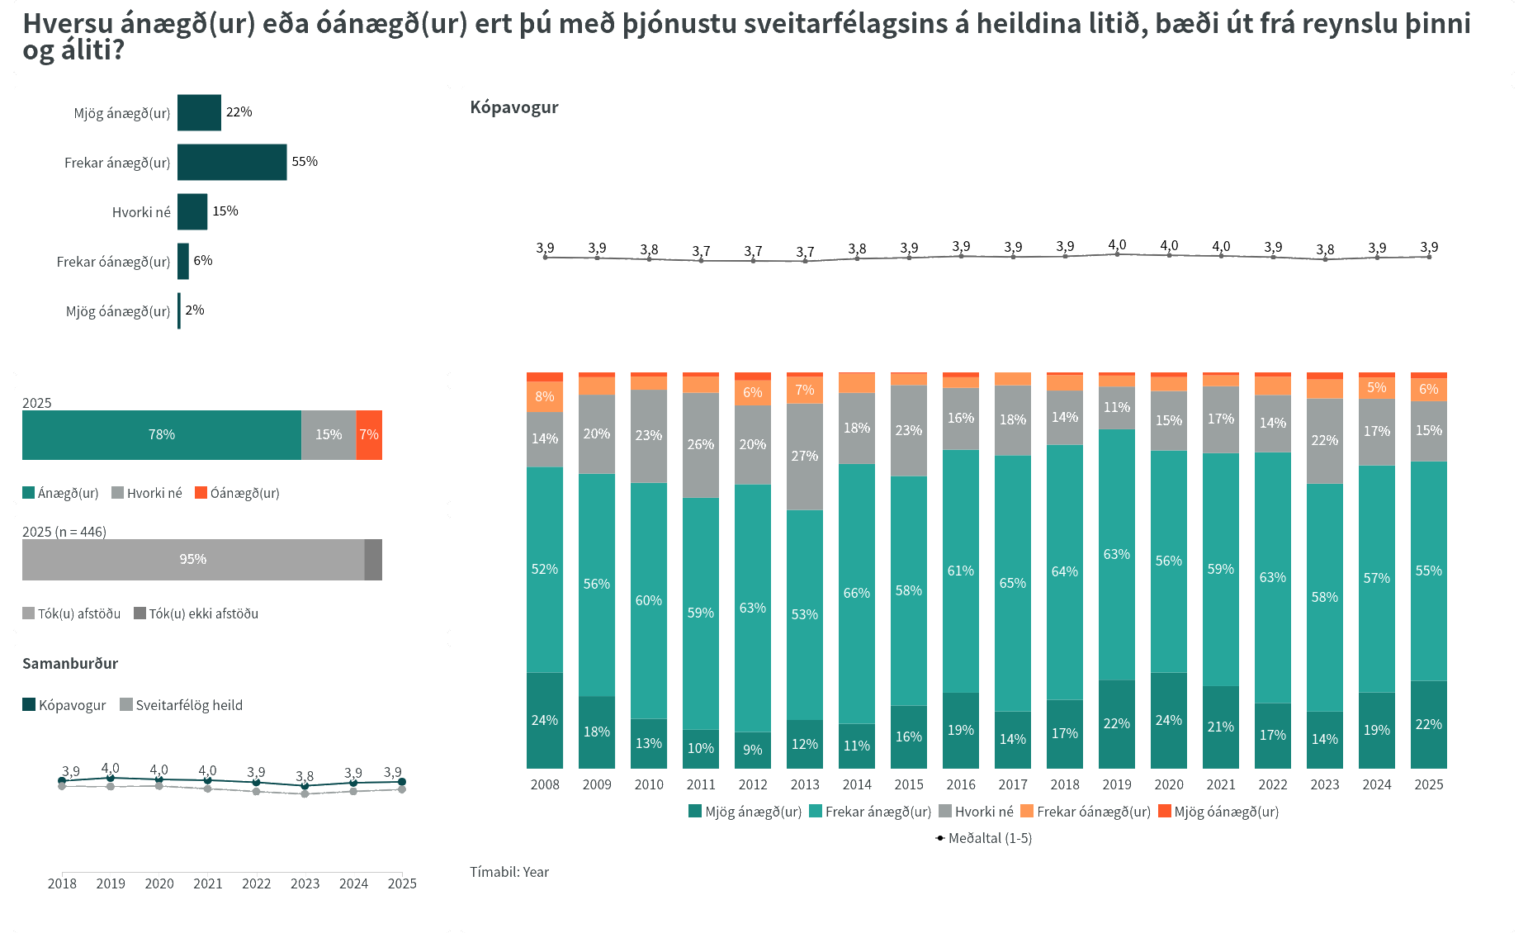

Slide 44
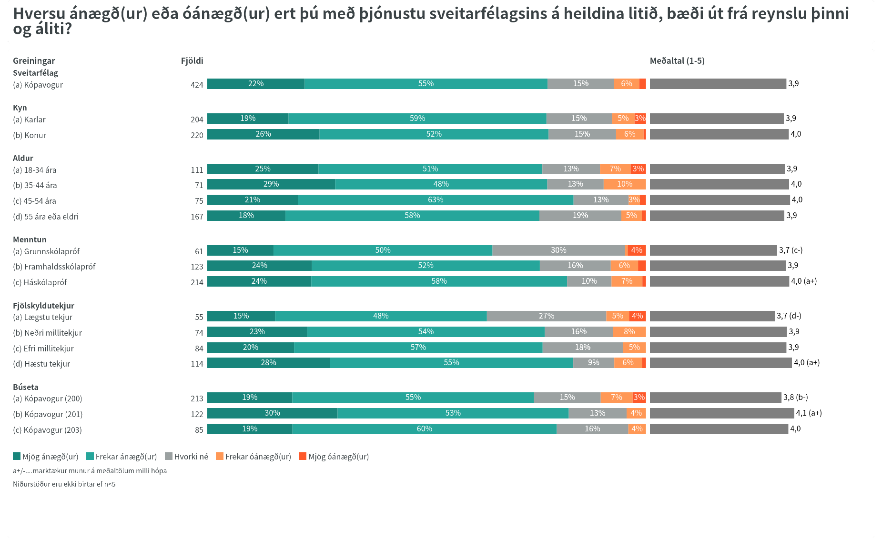

Slide 45
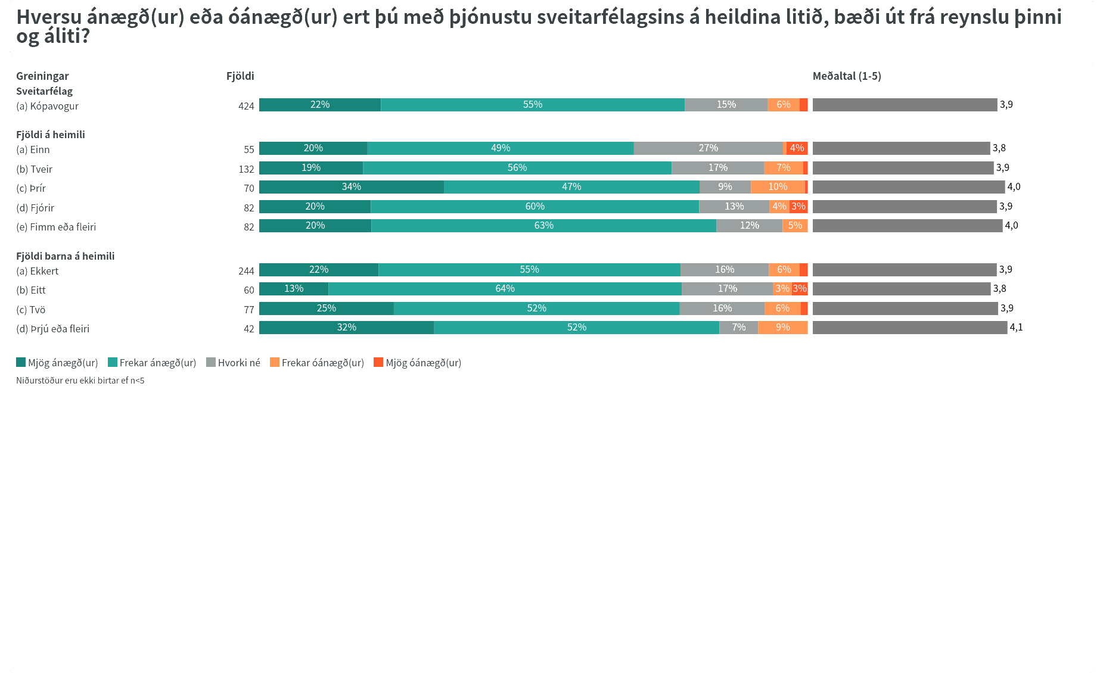

Slide 46
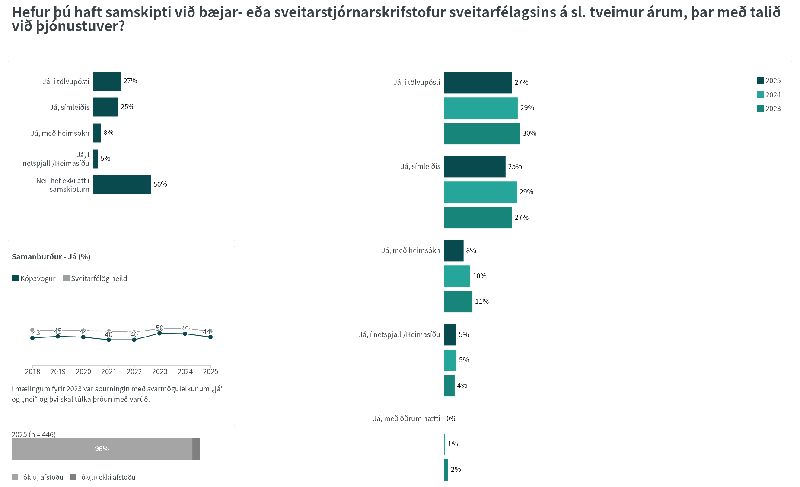

Slide 47
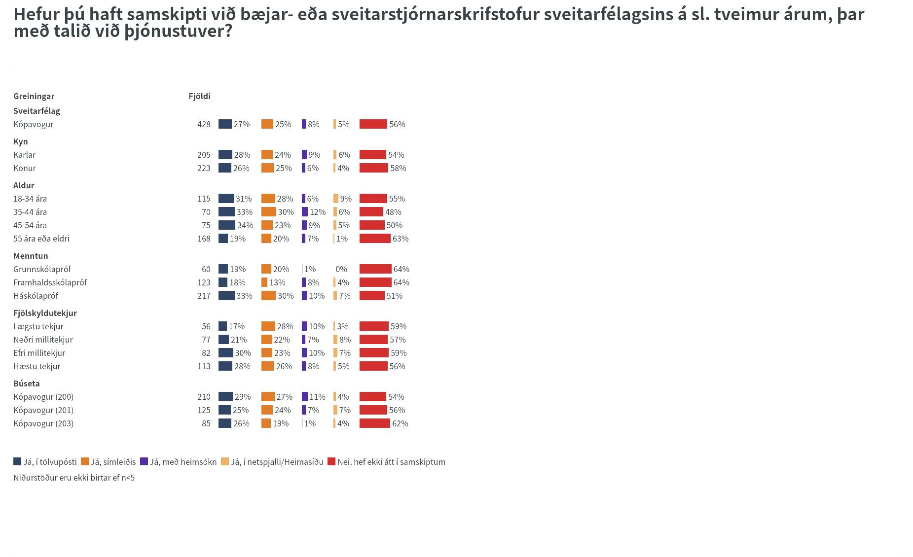

Slide 48
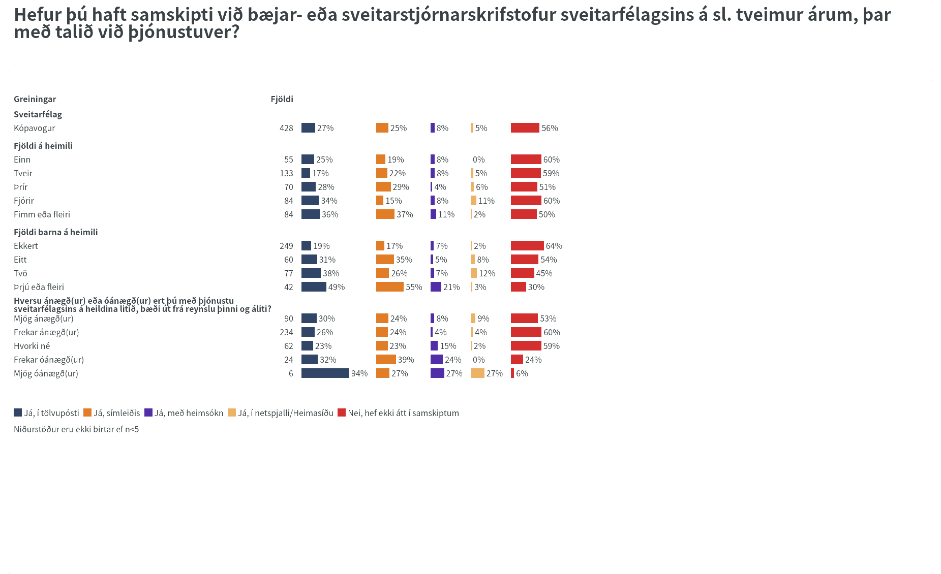

Slide 49
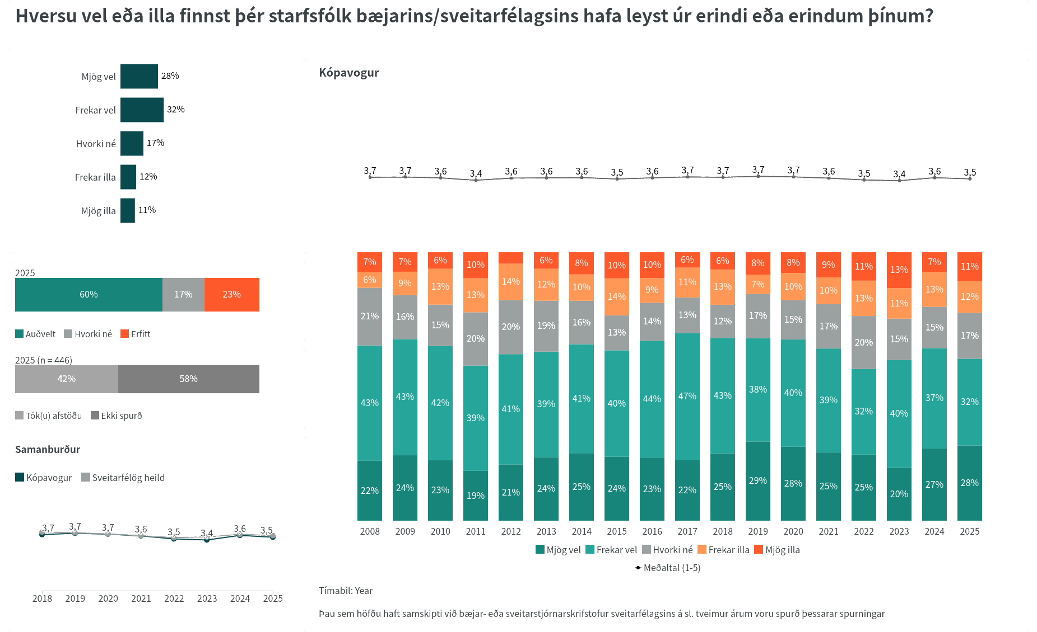

Slide 50
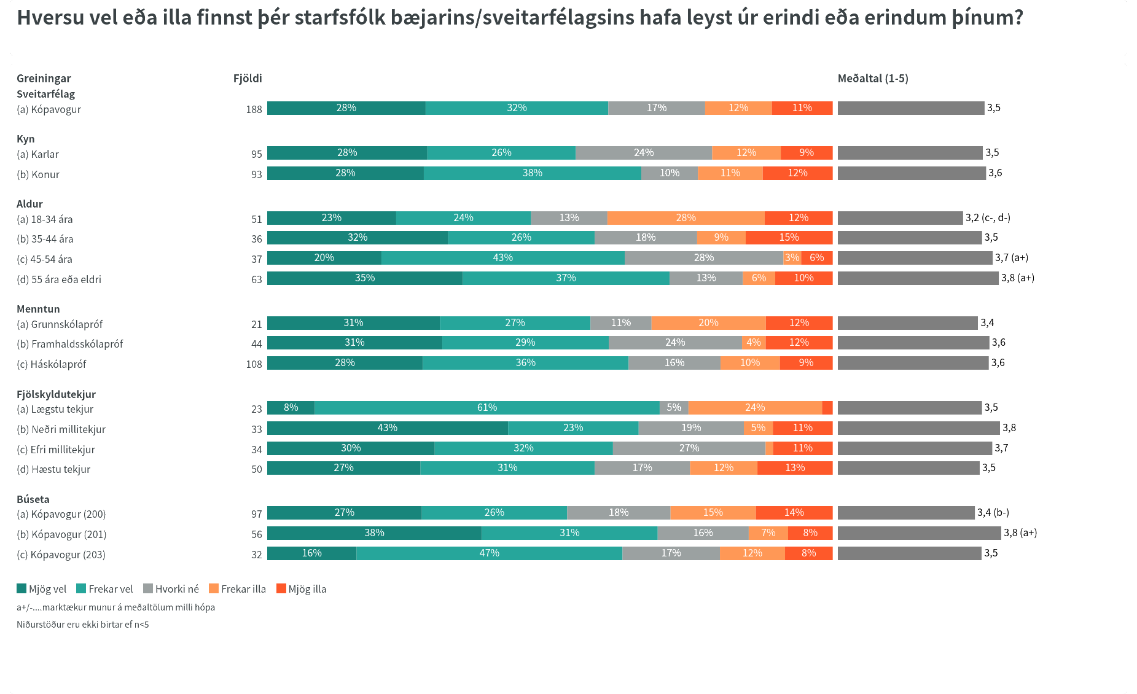

Slide 51
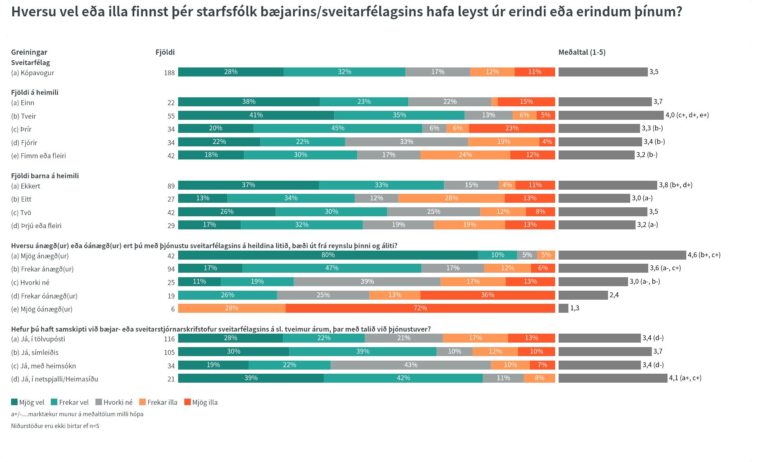

Slide 52
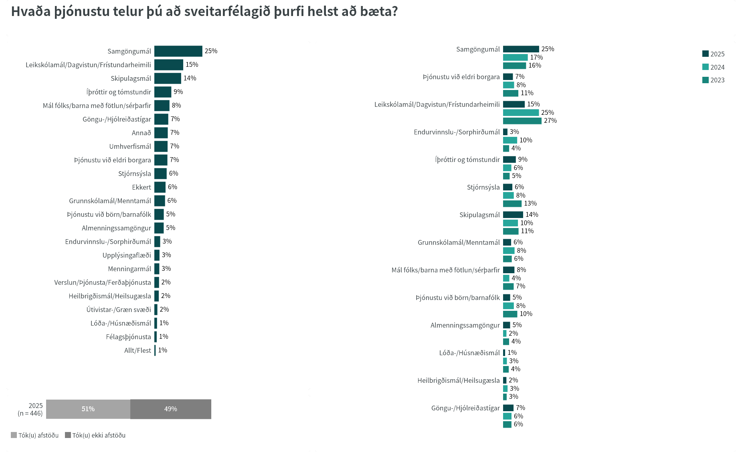

Slide 53
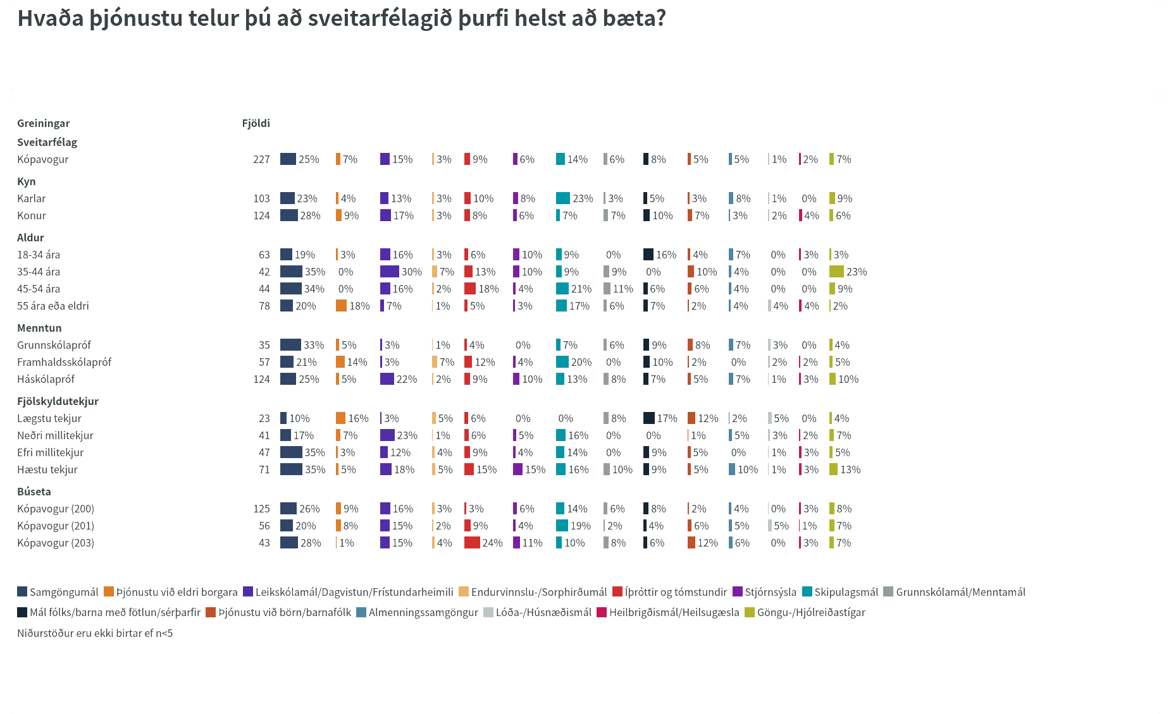

Slide 54
